Slide 1
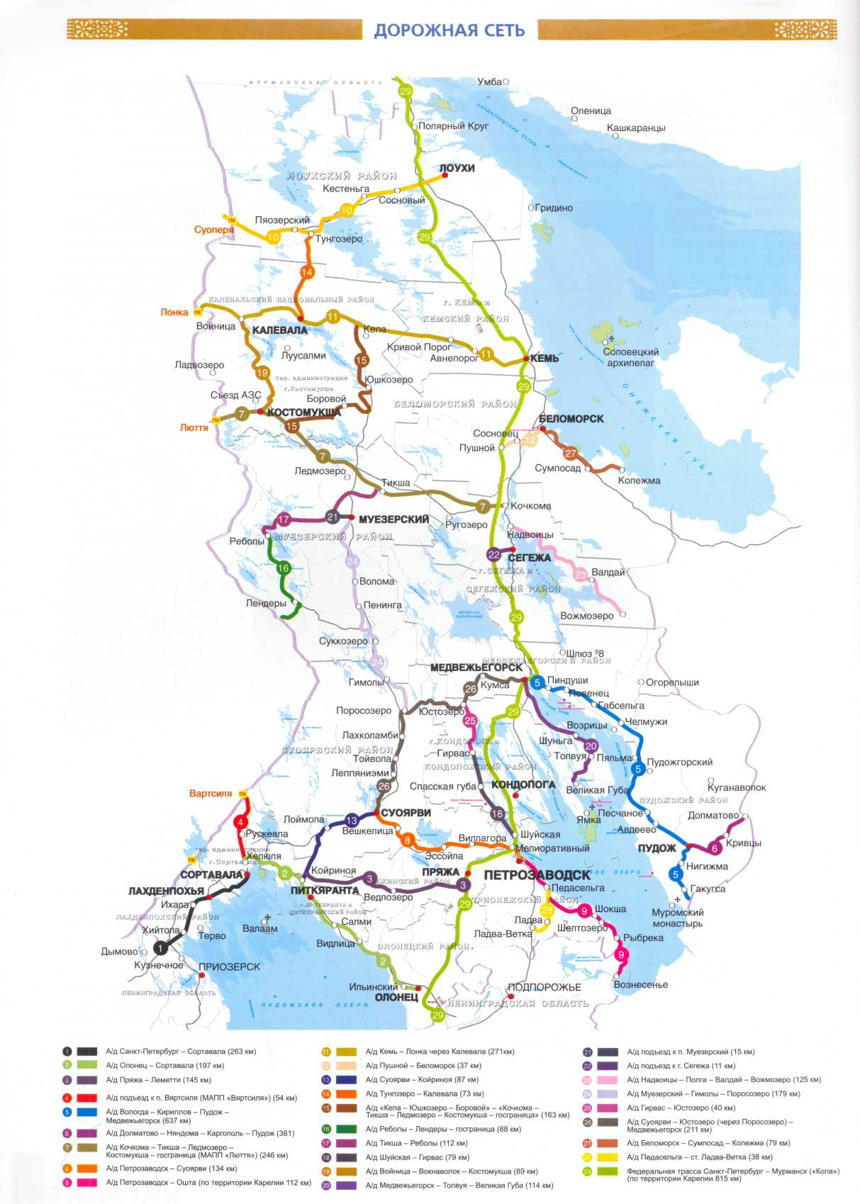
БИЗНЕС – ПЛАН организация добычи каменных блоков в Республике Карелия
Бизнес-план добычи каменных блоков в Республике Карелия

Slide 2
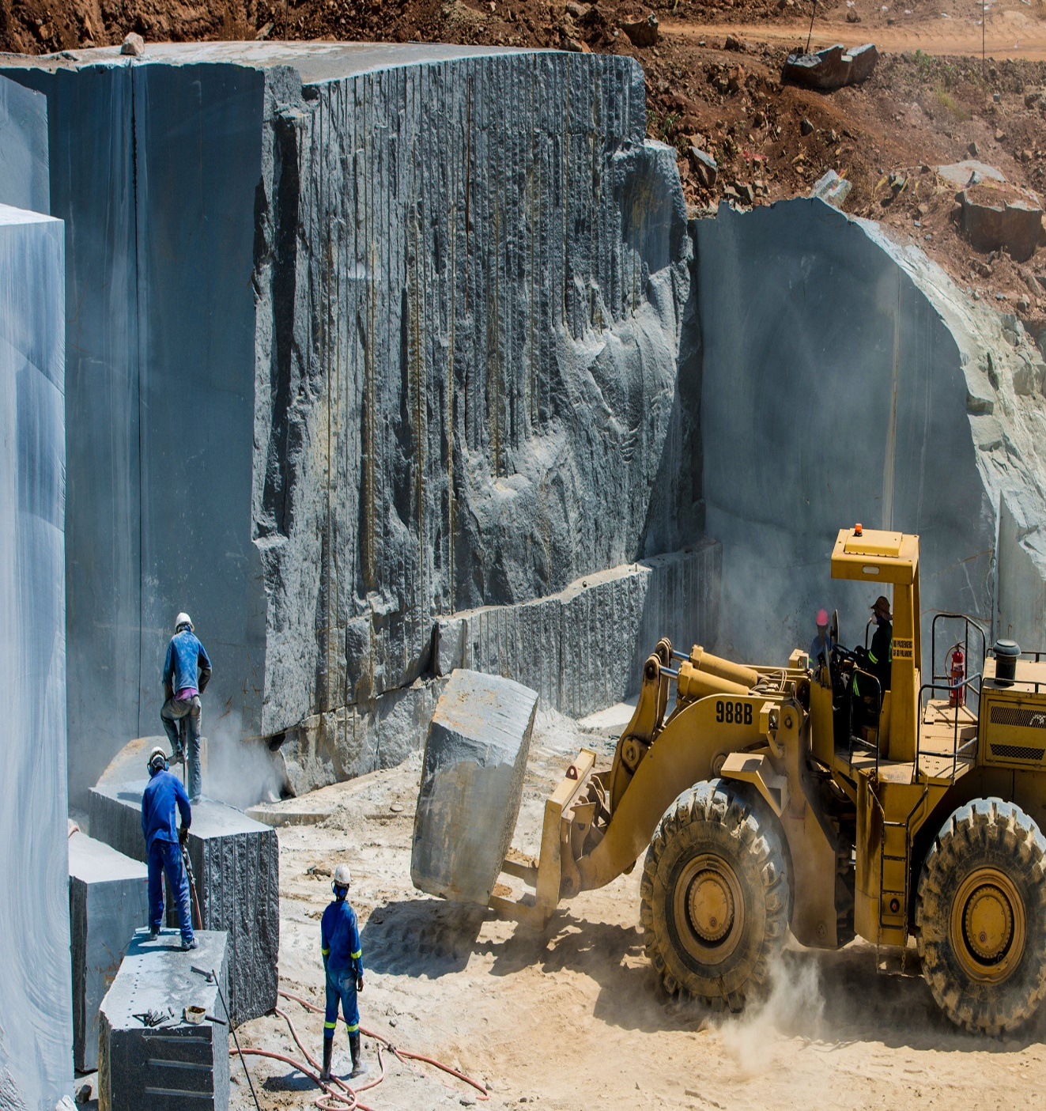
Содержание
Карта района добычи каменных блоков
Резюме проекта
Анализ добычи каменных блоков
SWOT анализ
Календарный план мероприятий
Сетевой график работ
Диаграмма Ганта
8. Концепция Проекта и описание бизнеса
9.Технология добычи каменных блоков
10. Описание продукта
11. Экспликация организации добычи каменных блоков
12. Объемы выполняемых работ
13. Риски проекта
14. Технология горных работ
15. Гидроклиновая установка
16. Анализ конкуренции и ценовая политика
17. Анализ потребителей и сегментация рынка
18. Стратегия развития -1
19. Стратегия развития -2
20. Производительность карьера и доход предприятия
21. Основные технико-экономические показатели
22. Прогноз движения денежных средств – 1
23. Прогноз движения денежных средств –2
24. Организационный план и ФОТ -1
25. Структура управления компанией
26. Трудовые ресурсы
27. Описание команды
28. Риобретение оборудования и техники – 1
29. Риобретение оборудования и техники – 2
30. Производительность оборудования
31. Сбыт продукции. Анализ каналов сбыта
32. Налоги
33. Расходы
34. Приложения
Бизнес-план добычи каменных блоков в Республике Карелия

Slide 3
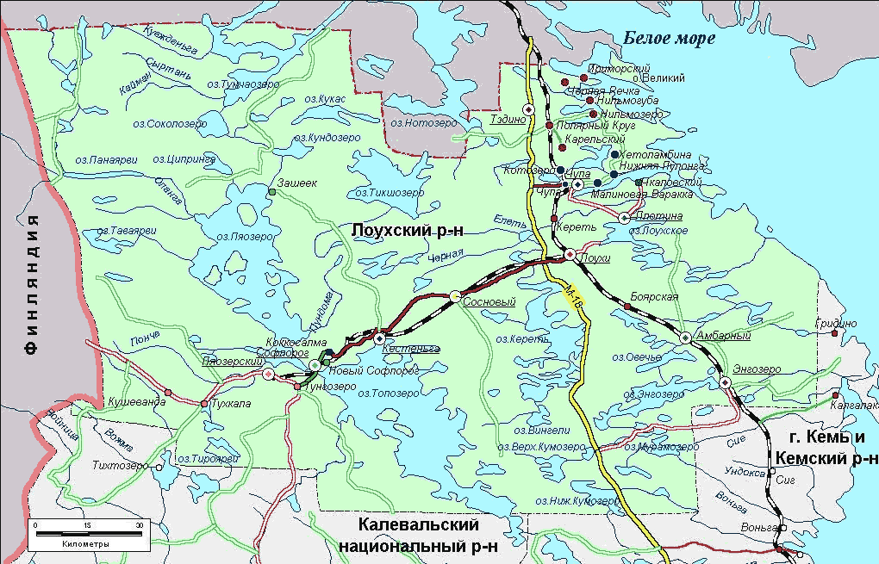
Район является наиболее перспективным на блочный камень. В районе известен обширный ряд перспективных проявлений (потенциальных месторождений) блочного проявлений блочного габбро и габбро-амфиболита.
Бизнес-план добычи каменных блоков в Республике Карелия

Slide 4
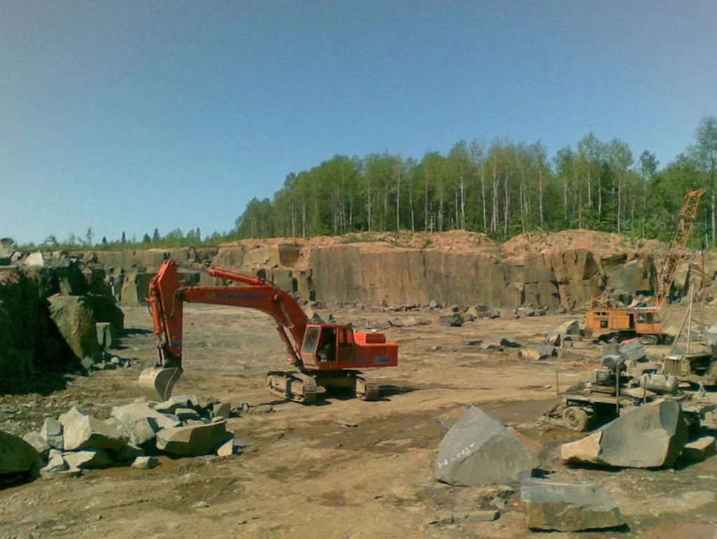
Резюме
Наиболее перспективные на крупноблочный камень участки с габбро и габбро-амфиболитом расположены в Лоухском муниципальном районе Республики Карелия.
Район является наиболее перспективным на блочный камень. В районе известен обширный ряд перспективных проявлений (потенциальных месторождений) блочного камня (около 150 объектов, в том числе около 20 перспективных проявлений блочного габбро и габбро-амфиболита), но ещё больше перспективных объектов прогнозируется на перспективу в связи с тем, что изучение на блочный камень было осуществлено лишь на 3 – 4% площади района.
Уникальные перспективы района на блочный камень связаны со слабой тектонической проработкой этой части Беломорского геоблока. В связи с чем многие массивы имеют слабонарушенное или ненарушенное залегание и слабую трещиноватость. К примеру: на Нигрозерском месторождении габбро-амфиболита в ходе отдельных отпалок отрывались монолитные блоки размером 80 кубических метров и более.
Известные блочные объекты отличаются разнообразной палитрой камня, а некоторые месторождения являются уникальными: Сопка Бунтина (пироксенит), Нигрозеро, Шатков Бор, Униярви, Черная Салма, Слюдозеро, Сиговое, Винга, Калгувара, Карнисваарское, Нарва, Пувашвара и многие др.
Площадь перспективных участков от нескольких десятков до сотен гектаров.
По предварительным оценкам выход товарных блоков объемом от 1 до 5 куб.м и более м³ в пределах от 50 до 80%.
При детальной разведке площадь участка (карьер первой очереди) с учетом горно-геологических условий может быть сокращена в 8 – 10 раз.
Площадь земельного отвода для размещения производственных объектов каждого участка, связанных с разработкой блочного камня, может составить около 3 – 5 га, а общая площадь земельного отвода – 40 - 50 га.
Учитывая большое количество участков блочного камня, разнообразие их минералогического, петрографического состава, декоративных свойств и организации широкого представления их на рынок, целесообразно в проектах их разработки предусмотреть поэтапное освоение выделенных участков.
В соответствии с Условиями пользования недрами уровень добычи блочного камня устанавливается техническим проектом, в связи с чем при разработке данного бизнес-плана принимается на I этапе разработка одновременно двух месторождений.
При этом, будет обеспечен выпуск двух видов высокодекоративных блоков, имеющих наибольший спрос на рынке: габбро-диабаз или габбро-амфиболит и высокодекоративный гранит.
Объемы их производства и добычи блочного камня приведены в разделе «Технология добычи блочного камня и производства товарных блоков».
Бизнес-план добычи каменных блоков в Республике Карелия

Slide 5
Анализ добычи каменных блоков в мире, ЕС, России и Республике Карелия
Мировая добыча каменных блоков. Основными участниками рынка на протяжении многих лет являются Китай, Индия, Турция, Бразилия, Иран, Италия, Испания, Египет, Португалия и США, производящие более половины всей каменной продукции в мире. Остальные страны производят умеренный объем облицовочного камня, который, как правило, используют в пределах своих границ. Лидеры же стараются выходить на мировой рынок, распределяя между собой функции поставщика сырого камня, его обработчика и потребителя. Во многих случаях товными продуктами камнедобычи являются каменные блоки, которые могут перевозиться на значительные расстояния для последующей переработки, или слябы – блоки, распиленные на плиты-заготовки различной толщины. Окончательный продукт – облицовочная плитка, памятники для ритуальных целей или архитектурные детали – может производиться уже на месте, вблизи от территорий использования.
Добыча каменных блоков в Европейском союзе и Китае В общем объеме мировой добычи облицовочного камня Европейский союз занимает среднюю позицию. Во главе отрасли находятся Италия, Испания и Португалия, но в целом роль ЕС на общем фоне мирового развития каменной отрасли относительно невелика. Более того, ежегодная добыча блоков в ведущих европейских камнедобывающих компаниях последние двадцать лет заметно снижается. С другой стороны, положительную тенденцию за счет привлечения иностранных инвестиций имело развитие камнеобрабатывающего сектора Китая. Поскольку Китай имеет высокоразвитую камнеобрабатывающую промышленность, возникает необходимость в импорте необработанных блоков, структура которого делится в соотношении 8 к 5, где высокая цифра соответствует доле завозимых твердых горных пород (гранитов, габбро и т. п.), а низкая – мягких (мрамора и ему подобных). Стремительное развитие промышленности природного камня, создание отрасли, производящей камнедобывающее и камнеобрабатывающее оборудование, явилось одной из причин того, что в настоящее время Китай из простого производителя каменной продукции становится инвестором. Именно этим многие объясняют высокие значения импорта мрамора из Турции, где инвестиции Китая в этой отрасли очень велики.
Добыча каменных блоков в Финляндии Рассматривая позиции Республики Карелия на каменном рынке, обычно сравнивают ситуацию в камнедобывающей отрасли республики и соседней Финляндии. Однако сходство ограничивается, как правило, климатическими условиями. Следует отметить в первую очередь разницу в законодательной базе. Так называемые «общераспространенные полезные ископаемые» в Финляндии не подпадают под горное законодательство. Отсюда все решения, которые принимаются в этой отрасли, регулируются отдельным законом по использованию камня. В результате сроки подготовки к лицензированию участков для добычи горных пород значительно снижаются, требования к проектированию упрощены. При достаточно большом количестве разных типов природного камня и разведанных Геологической службой Финляндии месторождений активно действующих карьеров на территории страны немного. Почти половина добытых блоков представлена разновидностями тальккарбонатных пород (soapstone), в больших количествах, добываемых в местечке Юукка и коммуне Суомуссалми. Остальное – разновидности гранитов рапакиви, расположенных в юго-восточной и юго-западной частях страны. При этом широкая палитра камня позволяет при наличии запроса быстро получить блоки разнообразных расцветок без дополнительных бюрократических процедур даже с месторождений, где добыча в настоящее время не ведется, а карьеры законсервированы. Финляндия полностью интегрирована в мировой рынок камня, производя блоки и конечную продукцию высокого качества.
Камнедобывающая промышленность России В настоящее время в Российской Федерации производится незначительное количество блоков и осваивается 134 месторождения природного камня . Основную часть блоков Россия импортирует из разных стран .К сожалению, в российской экономике так и не сформировалась конкурентная среда. Очевидно, что объем облицовочной продукции из природного камня в Российской Федерации далек от его уровня у ближайших конкурентов, даже не являющихся высокоразвитыми странами.
Камнедобывающий сектор Карелии Горная промышленность республики в настоящее время занимает ведущую позицию в структуре ее промышленности, или чуть меньше 40 % в общем объеме произведенных товаров, постепенно увеличивая эти показатели на протяжении последних лет. Минерально-сырьевая база облицовочного камня на территории Карелии значительна и достаточно хорошо изучена [Михайлов и др., 2006]. Однако специфика изучения месторождений блочного камня в российских условиях очень отличается от мировой. Основные требования к блочному камню сформулированы в российском ГОСТ 9479–2011 [2012], где основным критерием деления блоков на группы является их о б ъ е м. Зарубежное законодательство требует блоков заданного р а з м е р а, согласованного с рабочим пространством распиловочных станков. В настоящее время в Карелии активно эксплуатируются 13 месторождений. Остальные находятся в стадии изучения и подготовки к освоению. 74 месторождения учтены, но пока не востребованы.
Бизнес-план добычи каменных блоков в Республике Карелия

Slide 6
SWOT-анализ
Возможнсти
Opportunоities
Получение статуса «Резидент Арктической зоны», что позволяет значительно экономить на налоговых отчислениях;
Расширение производства по выпуску готовых изделий: бордюрного камня, тротуарной плитки, заготовок для памятников, щебня и т.д.;
Увеличение экспорта продукции в страны Балтии.
Сильные стороны
Strengths
Слабые стороны
Weaknesses
Запасы габбро-диабаза – на 50 лет;
Риск невостребованности отсутствует
Наиболее высокие показатели качества камня по цвету;
Высокая рентабельность производства;
Близость к основным рынкам сбыта (внешним и внутренним);
Возможность привлечения квалифицированных кадров из близлежащих регионов, Республика Карелия (Петрозаводск, Костомукша), Мурманская область (Ковдор, Оленегорск, Апатиты);
Хорошо развитая инфраструктура;
Опытная команда.
Вхождение на рынки сбыта и выстраивание взаимоотношений с клиентами с «0»;
Длительные сроки (около 3 лет) для запуска горно-обогатительного комбината в эксплуатацию.
Угрозы
Thpats
Введения в ЕС и США санкций в отношении РФ по поставке запасных частей к спецтехники.
Бизнес-план добычи каменных блоков в Республике Карелия

Slide 7
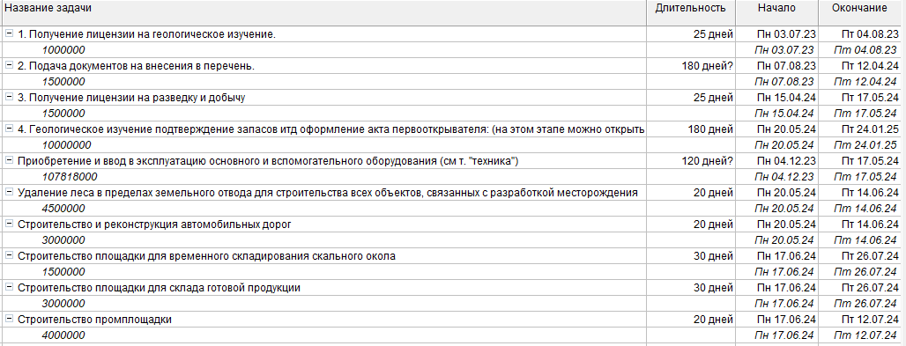
Календарный план мероприятий
Бизнес-план добычи каменных блоков в Республике Карелия

Slide 8
Сетевой график работ
Примечание: п.2 указан максимальный срок, минимальный -20 дней
Бизнес-план добычи каменных блоков в Республике Карелия

Slide 9
Диаграмма Ганта
По диаграмме следует, что работы по выпуску продукции можно начинать в конце .2 кв 2024 года
Бизнес-план добычи каменных блоков в Республике Карелия

Slide 10
Цели и задачи
Что сделано
Информация
об инициаторе Проекта
Что необходимо
Основная цель – получение прибыли не менее 30 млн.USD в год за счет реализации инвестиционного проекта «Освоение Палалахтинского титанового месторождения Республика Карелия».
Задачи:
Проведение подготовительных работ и получения лицензии (через аукцион) на добычу полезных ископаемых;
Организация работы рабочей группы проекта (дирекции по строительству);
Проведение геолого-разведочных работ;
Разработка бизнес-плана проекта и проектно-сметной документации горно-обогатительного комбината и получение заключения госэкспертизы;
Строительство объектов и инфраструктуры ГОКа;
Закупка и монтаж оборудования, закупка автотранспорта и спецтехники;
Организация бизнес-процессов, планирование и подбор персонала;
Запуск в эксплуатацию ГОКа, настройки технологических процессов;
Вывод предприятия на плановые показатели.
Привлечение инвестиций в рассматриваемый инвестиционный проект в сумме 0.3 млрд.руб. (в ценах 2023 г.).
Проведены поисковые работы масштаба 1:10000, включающие: поисковые маршруты; наземные геофизические исследования (магниторазведка, электроразведка ДИП); бурение поисковых скважин глубиной до 100 м. Разработан бизнес-план инвестиционного проекта.
Акционерное Общество «Карельский Габбро»
185026, респ. Карелия, Петрозаводский г.о., Петрозаводск г., Энтузиастов ул., д. 15, кв. 276
ИНН 1000006501
ОГРН 1231000000439
Генеральный директор
Баранов Михаил Павлович
Необходимость лицензирования выпуска продукции
Степень готовности к выпуску и реализации продукции
Наличие сертификата качества на продукцию
Безопасность и экологичность производства и эксплуатации продукции
Условия поставки и упаковка
Гарантии и сервис
Эксплуатация (условия и характеристики)
Утилизация после окончания эксплуатации
Бизнес-план добычи каменных блоков в Республике Карелия

Slide 11
Технология добычи блочного камня и производства товарных блоков
К вводу карьера в эксплуатацию предусматривается выполнение горно-капитальных работ, представляющих собой комплекс работ, обеспечивающих подготовку к началу разработки месторождения.
Виды и объемы горно-капитальных работ приведены в таблице:
Технология добычи блочного камня и производства товарных блоков
К вводу карьера в эксплуатацию предусматривается выполнение горно-капитальных работ, представляющих собой комплекс работ, обеспечивающих подготовку к началу разработки месторождения.
Виды и объемы горно-работ приведены в таблице:
Технология добычи блочного камня и производства товарных блоков
К вводу карьера в эксплуатацию предусматривается выполнение горно-капитальных работ, представляющих собой комплекс работ, обеспечивающих подготовку к началу разработки месторождения.
Виды и объемы горно-капитальных работ приведены в таблице:
Технология горных работ и производство блоков
Отработка месторождения ведется сверху вниз уступами высотой 5,0 м.
Перед использованием алмазных канатных пил с помощью бурильной установки бурятся:
вертикальная скважина глубиной 5 м диаметром 90 мм (А);
горизонтальная скважина глубиной 6 м, диаметром 90 мм, перпендикулярно забою, на уровне подошвы отрабатываемого уступа (Б);
горизонтальная скважина глубиной 15 м, диаметром 90 мм, параллельно забою, на уровне подошвы отрабатываемого уступа (В);
Запасовка алмазного каната осуществляется через скважины А и Б и производится вертикальный пропил (шириной 11 мм) в торце отрабатываемого монолита. Площадь данного пропила – 5  6 = 30 м².
Второй вертикальный пропил осуществляется с использованием скважин А и В. Этим пропилом монолит отделяется по его длинной стороне от массива. Площадь пропила – 5  15 = 75 м².
Отделение монолита по горизонтальной плоскости выполняется бурением шпуров диаметром 28 - 32 мм на глубину 6 м с шагом – до 10 см. Общий погонаж бурения для отделения по горизонтальной плоскости составит 1110 м.
Объем отделяемого от массива монолита – 450 м³.
Технология
добычи блочного камня и производства товарных блоков
К вводу карьера в эксплуатацию предусматривается выполнение горно-капитальных работ, представляющих собой комплекс работ, обеспечивающих подготовку к началу разработки месторождения.
Виды и объемы горно-капитальных работ приведены в таблице:
Вскрытие месторождения
Отработка месторождения предусматривается добычными уступами высотой 5 м.
Вскрытие рабочих горизонтов - внутренними съездами.
Заезды и съезды на каждый горизонт выполняются с соблюдением следующих основных параметров:
• ширина – 10 м;
• уклон – до 100 ‰.
Основные производственные процессы
Технология добычи горной массы и производства блоков включает в себя следующие основные технологические операции:
⇨ удаление и транспортировка вскрышных пород погрузчиком на строящиеся объекты;
⇨ отделение монолитов от массива;
⇨ разделение монолита на заготовки;
⇨ производство товарных блоков;
⇨ транспортировка товарных блоков фронтальным колесным погрузчиком на склад готовой продукции;
⇨ погрузка окола в автосамосвалы
⇨ транспортировка окола автосамосвалом на временный склад окола;
⇨ погрузка готовой продукции колесным фронтальным погрузчиком в грузовой автотранспорт.
Бизнес-план добычи каменных блоков в Республике Карелия

Slide 12
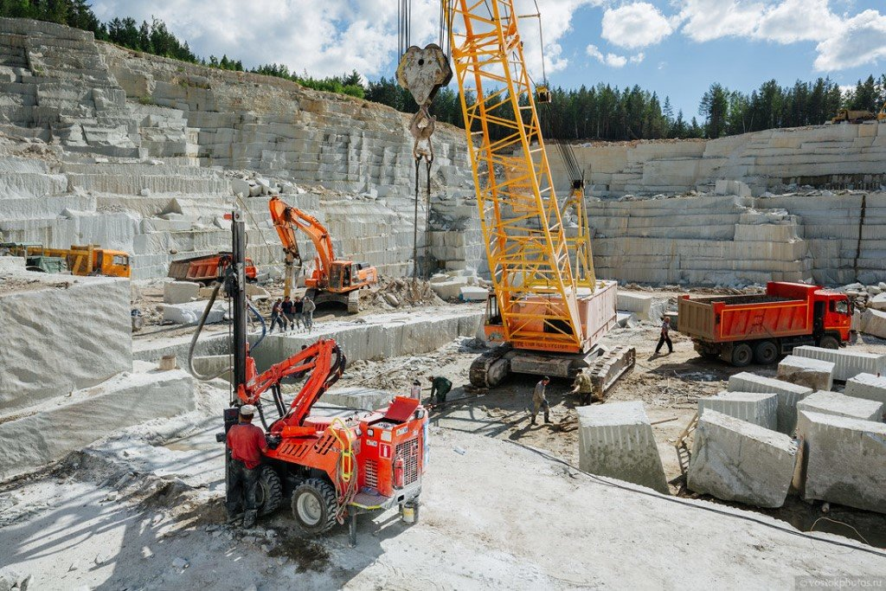
Описание продукции
Гранит из месторождений Карелии пользуется высоким спросом среди потребителей.
Добыча гранитных блоков – процесс достаточно трудоемкий.
Добыча гранитных блоков на предлагаемом месторождении будет осуществляется с использованием современного высокопроизводительного оборудования и техники. Согласно ГОСТ блоки должны иметь форму, приближенную к параллелепипеду. Все допустимые отклонения строго регламентированы. При этом точных размеров для готовой продукции нет, а определены четыре категории, согласно которым и классифицируются гранитные блоки:
к I категории относятся блоки свыше 5 м. куб.;
II – блоки 3-5 м. куб. III – 0,7-3 м. куб.; IV – 0,1-0,7 м. куб.
Чем больше объем блока, тем выше его стоимость, а также стоимость одного кубического метра.
Среди потребителей наибольшим спросом пользуются блоки II и III категории. Поэтому крупные блоки чаще всего раскалываются на более мелкие части требуемых размеров.
Добыча блочного гранита в Карелии осуществляется преимущественно способом канатного пиления. Данный способ позволяет получать блоки с ровными и абсолютно гладкими поверхностями. Использование канатной пилы требует достаточно серьезного подготовительного процесса. Для того чтобы завести канат в скале предварительно бурятся два отверстия: вертикальное и горизонтальное. При этом отверстия должны пересекаться в одной точке. Для этой операции используются различные устройства
Еще один способ добычи блочного гранита – способ слабых взрывов. Ранее данная технология применялась на большинстве месторождений. Ее основной недостаток – большое количество отходов.
Бизнес-план добычи каменных блоков в Республике Карелия

Slide 13
Экспликация организации добычи блоков
Участок 1
Участок 2
Склад готовой продукции
Промплощадка
Дорога
Склад скального окола
Бытовые помещения
Место складирования вскрышных пород
Бизнес-план добычи каменных блоков в Республике Карелия

Slide 14
Объемы выполняемых работ на отделении монолитов, заготовок и производство блоков
№ | Наименование работ | Количество на все операции
 |  | Ед. изм. | На один монолит (450 м³) | На 1 м³ горной массы | На 1 м³ блока
1. | Бурение вертикальных и горизонтальных скважин диаметром 90мм | м | 26 | 0,058 | 0,19
2. | Бурение вертикальных шпуров диаметром 28-32 мм | м | 1405 | 3,122 | 10,407
3. | Бурение горизонтальных шпуров диаметром 28-32 мм | м | 894 | 1,987 | 6,165
4. | Пиление отрезных щелей алмазной пилой шириной 11 мм | м | 105 | 0,233 | 0,777
Бизнес-план добычи каменных блоков в Республике Карелия

Slide 15
Риски Проекта
Риск необеспеченности сырьем
Риск необеспеченности сырьем по Проекту отсутствует, т. к. формат его реализации предполагает добычу камня.
Риск перепроизводства или невозможности сбыта (невостребованности) продукции
Риск невостребованности блочной продукции Проекта отсутствует.
В случае отсутствия спроса на блочную продукцию, возможно расширение производства при незначительном увеличении финансирования для производства плиточной продукции (тротуарной плитки, отделочной плитки, поребриков, памятников и т.д.).
Финансовые риски
Финансовые риски Проекта связаны с изменением курса иностранных валют. Поскольку значительная часть запасных частей на оборудование изготавливается в Европе, но поставки возможно осуществить через республику Беларусь или Китай. Однако в текущей экономической ситуации достоверно оценить величину данного риска не представляется возможным.
Административные риски
Административные риски Проекта, связанные с изменением системы налогообложения, можно оценить как минимальные.
Политические риски
На риски, связанные с возможными изменениями во внутренней и внешней политике, а также экономической ситуации РФ, Инициатор проекта повлиять не в состоянии.
Прочие риски
К прочим можно отнести риск несоответствия плановых и реальных показателей деятельности.
С целью минимизации данного риска деятельности предприятия предполагается ежегодная корректировка плана его развития.
Бизнес-план добычи каменных блоков в Республике Карелия

Slide 16
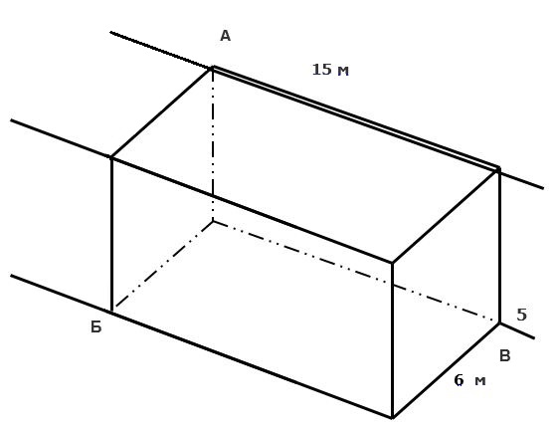
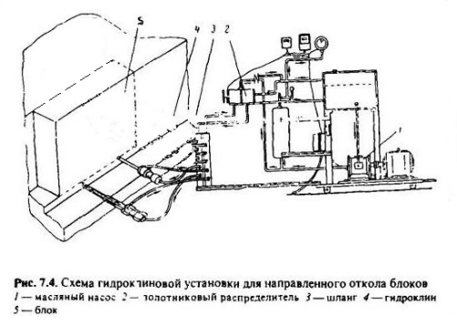
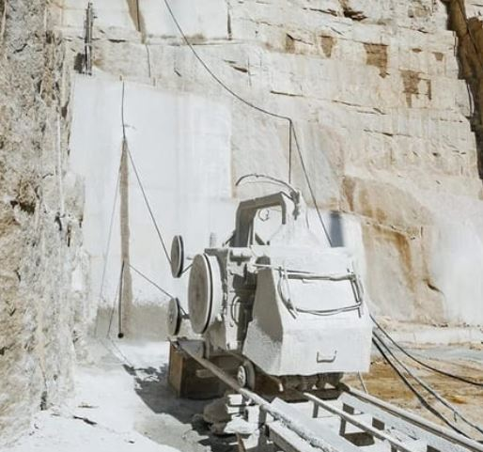
Технология горных работ и производство блоков
Отработка месторождения ведется сверху вниз уступами высотой 5,0 м.
Перед использованием алмазных канатных пил с помощью бурильной установки бурятся:
вертикальная скважина глубиной 5 м диаметром 90 мм (А);
горизонтальная скважина глубиной 6 м, диаметром 90 мм, перпендикулярно забою, на уровне подошвы отрабатываемого уступа (Б);
горизонтальная скважина длиной 15 м, диаметром 90 мм, параллельно забою на уровне подошвы отрабатываемого уступа (В);
Запасовка алмазного каната происходит через скважины А и Б и производится вертикальный пропил (шириной 11 мм) в торце обрабатываемого монолита Площадь данного пропила 6х5=30м2
Второй вертикальный пропил осуществляется с использованием скважин А и В. Этим пропилом монолит отделяется от по его длинной стороне от массива. Площадь пропила 5х15=75 м2
Отделением монолита по горизонтальной плоскости выполняется бурением шпуров диаметром 28-32 мм на глубину 6м с шагом 10 см. общий погонаж бурения для отделения по горизонтальной плоскости составит 1110м
Объем отделяемого массива 450 м3
отделение блока с помощью гидроклиновой установки
Резка камня с помощью алмазного канта
Бизнес-план добычи каменных блоков в Республике Карелия

Slide 17
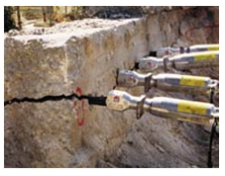
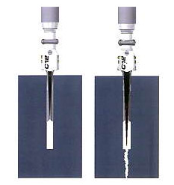
Гидроклиновая установка
Гидроклиновая установка представляет собой эффективное и одновременно безопасное оборудование для раскола твердых пород, включая бетоны. Традиционное разрушение подобных конструкций посредством разрушения материала сталкиваются с необходимостью применения значительного внешнего воздействия, в связи с повышенной стойкостью пород к нагрузкам на сжатие.
Технология, которой пользуется гидроклин, позволяет использовать прочность бетона или камня на расширение.
Гидравлическое расклинивание — это контролируемое разрушение
Разрушающая сила всегда под контролем. Нет опасности отлетающих кусков, вибрации и ударов.
Нет вредных побочных эффектов, таких как вибрация и пыль.
Одним из основных плюсов гидроклина, несомненно, является экономичность. К примеру, при взрывных или ударных работах, часто приходится приостанавливаться и создавать дополнительную защиту для близко стоящих конструкций. При этом теряется время, и тратятся деньги. Если использовать гидроклин, то ненужно не только останавливать работу, но и дополнительно укреплять конструкции. Безопасность для людей и конструкций — весомый довод для использования гидроклина.
Бизнес-план добычи каменных блоков в Республике Карелия

Slide 18
Анализ конкуренции и ценовая политика
Основные конкуренты:
ЗАО «Интеркамень» г. Петрозаводск, ул. Кирова, дом 5, 3-й этаж, каб. № 315 – 5500куб.м в год, численность сотрудников 1510 чел., 25 лет на рынке
ООО «Карельский Габбро-Диабаз» г. Петрозаводск ул. Кирова, д. 10 - 24000куб. М в год, 24 года на рынке
ООО "Габбро" Петрозаводск р-н Сулажгора, ул. Клубная, 2 - 36 лет на рынке
ООО ТК «ГОРИЗОНТ» город Петрозаводск, Литейная площадь 3 - 20 лет на рынке
В процессе составления плана маркетинга важно учесть существующую конкурентную обстановку на рынке. Анализ конкуренции осуществляется по следующим этапам:
Определение конкурентов, Сбор сведений о конкуренте, Анализ конкурентов, Анализ конкурентоспособности предприятия.
Определение конкурентов. Необходимо по возможности перечислить всех реальных и потенциальных конкурентов (особенно прямых, работающих на тот же целевой рынок).
Сбор сведений о конкурентах. Общая информация по позиции конкурента: общий объем продаж, общая доля на рынке, издержки на маркетинг, лояльность клиентов (репутация).
Важно отслеживать планы и действия прямых конкурентов, постоянно актуализировать информацию.
Анализ конкурентов. На основании полученной информации определяют сильные и слабые стороны конкурентов.
Анализ конкурентоспособности компании. Оценка в сравнении с собственной компанией по всем четырем элементам комплекса маркетинга: продукт, цена, продвижение, сбыт. Итогом анализа является выявление конкурентных преимуществ и уязвимых позиций предприятия и его конкурентов для удержания и развития конкурентоспособности предприятия. Разработанные предложения в отношении повышения конкурентоспособности предприятия учитываются в плане маркетинга.
В рамках конкурентного анализа необходимо понять интенсивность конкуренции: чем выше конкуренция, тем больше давление на прибыль планируемую компанией. Интенсивность конкуренции определяется:
ЦЕНЫ НА ГРАНИТНЫЕ БЛОКИ
Размер Блока | Цена руб/м³ c НДС
до 0,69 м³ | 84000
от 0,7 м³ до 0,99 м³ | 91000
от 1,00 м³ до 1,49 м³ | 95000
от 1,50 м³ до 1,99 м³ | 99000
от 2,00 м³ до 2,49 м³ | 101000
от 2,50 м³ до 2,99 м³ | 104000
от 3,00 м³ до 3,49 м³ | 160000
от 3,50 м³ до 3,99 м³ | 160000
свыше 4,00 м³ | 160000
Цены на блочную продукцию у всех производителей почти одинаковые
Бизнес-план добычи каменных блоков в Республике Карелия

Slide 19
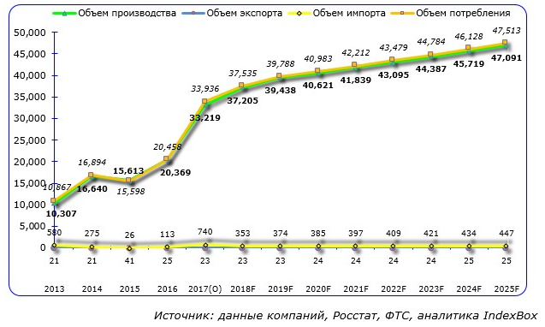
Анализ потребителей и сегментация рынка
Удельные нормативы образования отходов производства
Технологический процесс или вид производства | Наименование образующихся отходов | Значения удельных показателей
6.4. Производство отделочного материала (плит) из природного камня (гранита, мрамора и др.) | Шлам камнеобработки (резки), брак. | 25-33% от обработанной массы природных камней
Потребность только по 4 регионам и только на памятники, не считая на цветники и подставки за 1 квартал 2023 года
Мурманская обл. | 2843
Республика Карелия | 2959
Ленинградская облать | 8051
Новгородская область | 3192
количество смертей | 17045
80% устиановят памятники | 13636
средний расход на 1 памятник м3 | 0,072
потребность в камне м3 в квартал | 981,792
потребность в камне м3 в год | 3927,168
общая потребность с учетом шлама | 4084,255
Динамика и структура рынка природного камня в 2013 – 2017(О) гг. и прогноз до 2025 г., тыс. тонн (в рамках базового сценария развития)
Бизнес-план добычи каменных блоков в Республике Карелия

Slide 20
Строительный камень в РФ – рейтинг потребителей
Спрос на строительный камень в России, за исключением непродолжительных периодов ежегодных сезонных спадов, продолжает оставаться постоянным. Более того – производство гранита, а в последнее десятилетие еще и добываемого в Мурманской и Ленинградской области гранита габбро – даже растет (в первую очередь – за счет реализации масштабных муниципальных проектов Москвы и Петербурга по переустройству улиц обеих столиц).
Предлагаемая продукция
В суммарном выражении каменный рынок РФ (исключая отрасли реализации драгоценных и полудрагоценных камней) оценивается приблизительно в 42-45 млрд. рублей, или около $700-750 млн. по текущему курсу. При этом доля отечественной продукции постоянно растет, и занимает уже около 75% — увеличившись практически вдвое менее чем за десятилетие.
По категориям предлагаемых изделий и стройматериалов ситуация складывается следующим образом:
плитка габбро, гранита, лабрадорита и прочих твердых пород, а также небольшие готовые изделия – 34%;
слябы, плиты мощения габбро и тактильные плиты из габбро а также облицовочные плиты – 28%;
надгробные плиты-полуфабрикаты и готовые памятники – 22%;
стройматериалы для дорожного строительства (обычная и элитная брусчатка, щебень, крошка, бордюры ГП) – 9%;
изделия малой архитектуры – 7%.
Коммерческие потребители
Данная группа потребителей обеспечивает около 65% закупок каменной продукции, и может быть разделена на четыре класса.
Крупнейшие государственные компании (включая их филиалы по регионам) – как правило, являющиеся монополистами в определенных отраслях либо занимающие в них явные лидирующие позиции. В число таковых входят РАО «Газпром», РАО «Единые энергетические системы», ОАО «Российские железные дороги» и некоторые другие.
Административные власти республик, областей, крупных городов, а также разветвленных торговых, архитектурных, банковских и прочих компаний с существенным объемом ежегодного бюджета.
Меньшие по размеру, но профильные организации, для которых работа на каменном сырье является единственным (или абсолютно приоритетным) видом деятельности – например, компании-владельцы заводов по обработке камня, не имеющие собственных карьеров по добыче гранита, габбро диабаза и прочих скальных пород.
Небольшие фирмы, занимающиеся, как правило, мелкооптовой и розничной торговлей в небольших населенных пунктах, удаленных от крупных городов и гранитных производств.
Для коммерческих покупателей характерен очень серьезный подход к делу – поэтому строительный камень (мрамор, цветной и черный гранит, сиенит и т.д.) закупается ими исключительно у проверенных и хорошо зарекомендовавших себя на рынке поставщиков.
Частные потребители
Категорий частных потребителей меньше – и, несмотря на многочисленность последних, объемы покупок ими продукции из натурального камня в совокупности составляют только около 30% российского рынка.
Таковыми можно назвать частные лица:
являющиеся профессиональными архитекторами или ландшафтными дизайнерами;
в качестве индивидуальных предпринимателей предоставляющие услуги по строительству и ремонту для частного сектора;
обычные обыватели, приобретающие изделия из габбро, лабрадорита и любых других поделочных пород исключительно для собственных нужд (отделка домов и квартир).
Тем не менее, именно этот сектор рынка постепенно набирает обороты – и в обозримом будущем может составить серьезную конкуренцию коммерческим потребителям по доле в общем объеме продаж.
Бизнес-план добычи каменных блоков в Республике Карелия

Slide 21
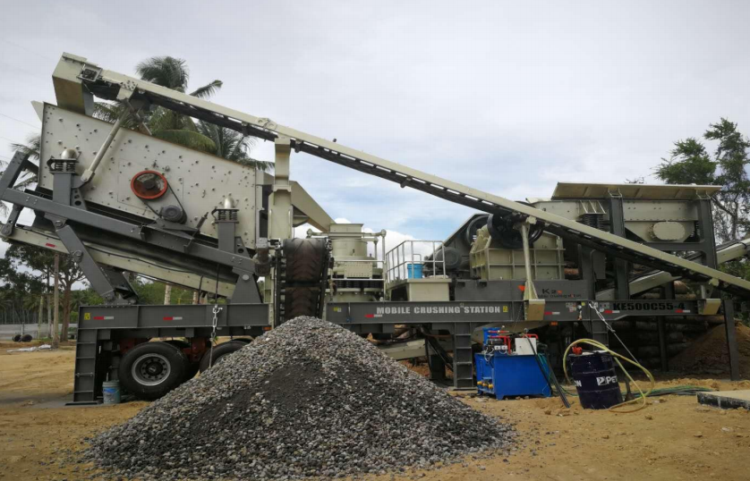
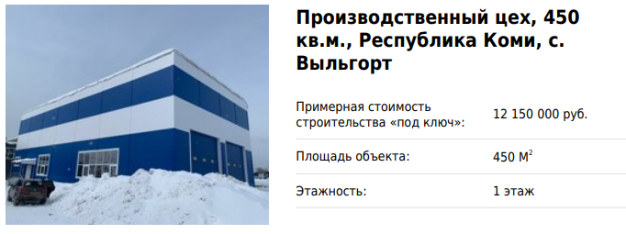
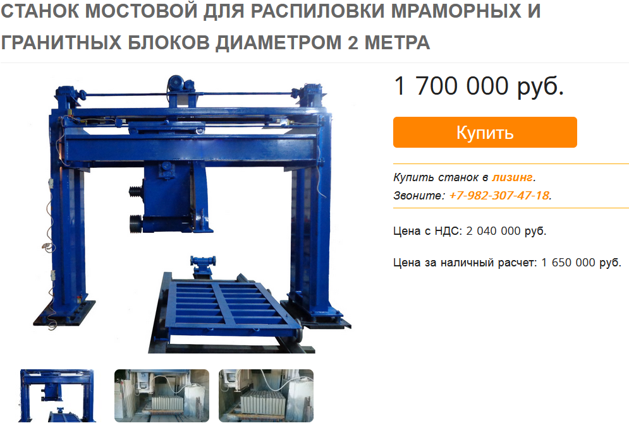
Стратегия развития - 1
План развития предприятия, после вывода карьера на проектную мощность:
1. Организовать переработку отходов производства и получения товарного щебня.
2. Построить цех по глубокой переработке каменных блоков, что значительно повысит рентабельность производства и снизить транспортные расходы. Установить станок по резке и полировке камня, для изготовления готовых изделий из камня (заготовки для памятников, брусчатки, поребриков, облицовочной плитки и т. д.)
1. Приобретение мобильной установки по выпуску щебня стоимость -17 000 000 руб.
2. Строительство цеха стоимость -12 150 000 руб.
3. Установка станков по распилу стоимость -2 100 000 руб.
Бизнес-план добычи каменных блоков в Республике Карелия

Slide 22
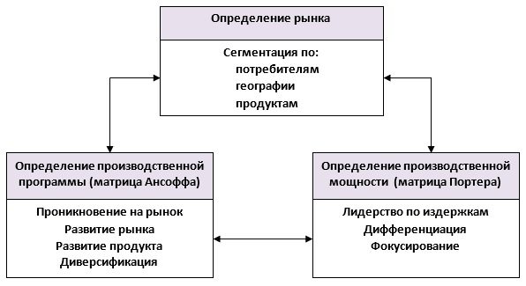
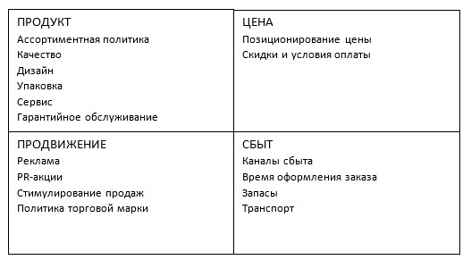
Стратегия развития - 2
Стратегия проникновения на рынок. Расширение сбыта существующего продукта существующим покупателям на рынке. Стратегия предполагает интенсификацию рыночных усилий через мероприятия продвижения продукции (реклама), репозиционирования бренда и т.д.
Стратегия развития рынка. Существующий продукт предлагается новым покупателям, выводится на новые рынки. Увеличение продаж с помощью каналов сбыта.
Стратегия развития продукта. Предложение нового продукта существующим покупателям. Предложение более усовершенствованных версий продукта. Концентрация усилий на исследованиях, разработках.
Стратегия диверсификации. Совершенно новый продукт предлагается новым потребителям. При этом может сохранятся отрасль, а может и меняться коренным образом.
Отправной точкой для разработки стратегии проекта является определение и сегментация рынка.
Матрица Ансоффа показывает продуктовый диапазон и помогает определиться с производственной программой. Концепция стратегических альтернатив Портера способствует идентификации проекта на рынке и определению производственной мощности. (Рис. 9)
Бизнес-план добычи каменных блоков в Республике Карелия

Slide 23
Производительность карьера при работе двух участков
Производительность
Планируемый доход предприятия
№ | Наименованием готовой продукции | Планируемый выпуск за год, м3 | Прогнозная отпускная цена 1м3 на первый год работы предприятия, руб. | Годовая выручка (без НДС) тыс. руб.
1 | Блоки I группы (свыше 5 м ³)-3% | 2500 | 65 000,00 | 162 500,00
2 | Блоки II группы (от 3 до 5 м3)-1,6% | 1333 | 60 000,00 | 79 980,00
3 | Блоки III группы (от 0,7 до 3м3)-4,7% | 3917 | 36 000,00 | 141 012,00
4 | Блоки IV группы (от 0,1 до 0,7м3)-20,7% | 17250 | 25 000,00 | 431 250,00
 | ВСЕГО | 25000 | - | 814 742,00
Средняя цена 1 м3 блока |  | 32 589,68
№ | Наименование продукции | Объем, в м³
 |  | смена | сутки | месяц | год
1. | Горная масса | 321 | 321 | 6944 | 83333
2. | Блоки всех групп | 96 | 96 | 2083 | 25000
Бизнес-план добычи каменных блоков в Республике Карелия

Slide 24
Основные технико-экономические показатели
Показатели | Ед. изм. | Значения
Потребность в финансировании, всего | тыс. руб. | 237 315
в том числе:
капитальные затраты | тыс. руб. | 135 518
оборотный капитал | тыс. руб. | 101 797
Источники финансирования
средства инвестора | тыс. руб. | 300 000
реинвестирование прибыли | тыс. руб. | -62 685
Объем производства | М3/год | 24 000
Средняя цена (без НДС) | тыс. руб./М3 | 55,7
Выручка (без НДС) | тыс. руб./год | 1 335 600
Валовая прибыль | тыс. руб./год | 489 420
Рентабельность по валовой прибыли | % | 36,6%
Чистая прибыль | тыс. руб./год | -924 296
Рентабельность по чистой прибыли | % | -69,2%
Показатели эффективности проекта
Срок окупаемости | лет | 1,83
Средняя рентабельность инвестиций (ROI), % | % | 101,4%
Чистая текущая стоимость (NPV)* | тыс. руб. | 214
Внутренняя ставка доходности (IRR) | % | 12,7%
*при ставке дисконтирования 30 %
Бизнес-план добычи каменных блоков в Республике Карелия

Slide 25
Основные технико-экономические показатели
№ п/п | Показатели | Ед.изм. | Кол-во | Цена за ед., тыс.руб. | Выручка с НДС, тыс.руб. | Выручка с НДС, тыс.EUR
 | Объем реализации продукции в год | м³ | 25 000 |  | 814 742 | 10 184
1 | Блоки I группы (свыше 5 м 3)-3% | м³ | 2 500 | 65 | 162 500 | 2 031
 | Блоки II группы (от 3 до 5 м3)-1,6% | м³ | 1 333 | 60 | 79 980 | 1 000
 | Блоки III группы (от 0,7 до 3м3)-4,7% | м³ | 3 917 | 36 | 141 012 | 1 763
 | Блоки IV группы (от 0,1 до 0,7м3)-20,7% | м³ | 17 250 | 25 | 431 250 | 5 391
2 | Численность персонала, всего | чел. | 29
 | в том числе – руководители и специалисты | чел. | 9
 |  |  |  | Курс EUR | Сумма, тыс.EUR | Доля,%
 | Инвестиции в проект, всего | тыс.руб. | 300 000 | 80 | 3 750 | 100
 | Подготовительные работы (проект карьера, экспертиза, оформление и аренда земли, согласования, тех.условия и др.) | тыс.руб. | 29 000 | 80 | 362,50 | 9,667%
3 | Горно-капитальные работы (строительство и реконструкция автомобильных дорог, строительство промплощадки) | тыс.руб. | 16 000 | 80 | 200,00 | 5,333%
 | Расходы, связанные с производством (материалы, ФОТ, налоги) | тыс.руб. | 147 182 | 80 | 1 839,78 | 49,061%
 | Оборудование, спецтехника, автотранспорт | тыс.руб. | 107 818 | 80 | 1 347,73 | 35,939%
 | Расходы по операционной деятельности в год, всего | тыс.руб. | 147 182 | 80 | 1 840 | Доля,%
 | Материальные расходы | тыс.руб. | 6 227 | 80 | 77,84 | 4,231%
 | Расходы на ремонт основных средств | тыс.руб. | 350 | 80 | 4,38 | 0,238%
 | ФОТ | тыс.руб. | 47 808 | 80 | 597,60 | 32,482%
4 | Прочие расходы, связанные с производством и реализацией продукции | тыс.руб. | 3 250 | 80 | 40,63 | 2,208%
 | расходы, связанные с содержанием помещений объектов общественного питания, обслуживающих трудовые коллективы | тыс.руб. | 1 200 | 80 | 15,00 | 0,815%
 | расходы на содержание вахтовых и временных поселков, включая все объекты жилищно-коммунального и социально-бытового назначения,, в организациях, осуществляющих свою деятельность вахтовым способом или работающих в полевых (экспедиционных) условиях | тыс.руб. | 3 600 | 80 | 45,00 | 2,446%
 | взносы по обязательному социальному страхованию от несчастных случаев на производстве и профессиональных заболеваний (15 класс по оквэд) | тыс.руб. | 70 450 | 80 | 880,63 | 47,866%
 | Налоги с ФОТ | тыс.руб. | 14 297 | 80 | 178,71 | 9,714%
 | Среднегодовой объем балансовой прибыли | тыс.руб. | 814 742 | 80 | 10 184
5 | Налог на прибыль (20%) | тыс.руб. | 32 833,25
 | Суммы начисленной амортизации | тыс.руб. | 10 895,00 | 80 | 136,19
 | Среднегодовой объем чистой прибыли | тыс.руб. | 656 665,00 | 80 | 8 208,31
6 | Средняя себестоимость одного кубометра блоков, руб. | руб. | 12000
7 | Рентабельность производства (по чистой прибыли) | % | 54,315%
8 | Срок окупаемости с начала эксплуатации предприятия (РВР) | месяцев | 18
 | Дисконтируемый срок окупаемости с начала проекта (РВР) | месяцев | 24
9 | Рентабельность активов (ROA) | % | 430%
Бизнес-план добычи каменных блоков в Республике Карелия

Slide 26
Прогноз движения денежных средств - 1
Доходы и расходы | Варианты расходов | июль | август | сентябрь | октябрь | ноябрь | декабрь | янв.24 | фев.24
остаток денежных средств |  | 45 000 000 | 33 829 958 | 35 810 068 | 139 727 583 | 90 085 029 | 77 527 427 | 85 901 376 | 85 131 085
инвестиции | 300 000 000 | 45 000 000 | 4 900 000 | 12 100 000 | 121 000 000 | 26 000 000 | 8 200 000 | 12 600 000 | 10 500 000
доходы, в том числе: |  | 0 | 0 | 0 | 0 | 0 | 3 258 968 | 6 517 936 | 8 147 420
выручка |  | 0 | 0 | 0 | 0 | 0 | 3 258 968 | 6 517 936 | 8 147 420
другое
производство (м3) |  |  |  |  |  |  | 100 | 200 | 250
стоимость 1 м3 |  | 32 590 | 32 590 | 32 590 | 32 590 | 32 590 | 32 590 | 32 590 | 32 590
расходы, в том числе: | 300 092 190 | 20 087 553 | 12 649 863 | 21 353 107 | 94 553 193 | 25 947 003 | 8 704 479 | 20 931 697 | 10 484 945
ЭТАП 1
ЭТАП 2
Приобретение и ввод в эксплуатацию основного и вспомогательного оборудования (см т. "техника", "Затраты")
зар.плата администрации | 14 477 400 | 927 000 | 927 000 | 927 000 | 1 299 600 | 1 299 600 | 1 299 600 | 1 299 600 | 1 299 600
зар.плата рабочих | 13 667 400 | 0 | 0 | 0 | 0 | 208 800 | 955 800 | 1 387 800 | 1 387 800
зар.плата рабочих | 13 667 400 | 0 | 0 | 0 | 0 | 0 | 0 | 0 | 0
отчисления страховых взн. 30%:
с зар.платы администрации | 4 343 220 | 278 100 | 278 100 | 278 100 | 389 880 | 389 880 | 389 880 | 389 880 | 389 880
с зар.платы рабочих | 4 100 220 | 0 | 0 | 0 | 0 | 62 640 | 286 740 | 416 340 | 416 340
налоги НДС 20% |  | 0 | 0 | 0 | 0 | 0 | 651 794 | 1 303 587 | 1 629 484
Налог на добычу полезных ископаемых |  | 0 | 0 | 0 | 0 | 0 | 179 243 | 358 486 | 448 108
Транспортный налог |  |  |  |  |  |  |  | 23 350
Экологический налог |  |  |  |  |  |  |  | 40 000
Налог на имущество организации |  |  |  |  |  |  |  | 2 371 996
Земельный налог |  |  |  |  |  |  |  | 675
налог на прибыль
Итого: текущий ден.поток (cash-flow) |  | 28 929 958 | 23 710 068 | 18 727 583 | 64 085 029 | 69 327 427 | 73 301 376 | 74 631 085 | 83 586 962
Бизнес-план добычи каменных блоков в Республике Карелия

Slide 27
Прогноз движения денежных средств - 2
мар.24 | апр.24 | май.24 | июн.24 | июл.24 | авг.24 | сен.24 | окт.24 | ноя.24 | дек.24
98 301 962 | 116 275 358 | 154 976 873 | 178 236 345 | 211 859 336 | 246 381 393 | 280 903 450 | 315 425 507 | 349 947 564 | 384 469 621
14 715 000 | 19 166 000 | 25 819 000
16 294 840 | 32 589 680 | 48 884 520 | 65 179 360 | 65 179 360 | 65 179 360 | 65 179 360 | 65 179 360 | 65 179 360 | 65 179 360
16 294 840 | 32 589 680 | 48 884 520 | 65 179 360 | 65 179 360 | 65 179 360 | 65 179 360 | 65 179 360 | 65 179 360 | 65 179 360
500 | 1 000 | 1 500 | 2 000 | 2 000 | 2 000 | 2 000 | 2 000 | 2 000 | 2 000
32 590 | 32 590 | 32 590 | 32 590 | 32 590 | 32 590 | 32 590 | 32 590 | 32 590 | 32 590
18 600 337 | 18 116 021 | 22 254 405 | 26 409 589 | 25 285 757 | 25 285 757 | 25 285 757 | 25 285 757 | 25 285 757 | 25 379 157
1 299 600 | 1 299 600 | 1 299 600 | 1 299 600 | 1 299 600 | 1 299 600 | 1 299 600 | 1 299 600 | 1 299 600 | 1 299 600
2 323 800 | 2 467 800 | 2 467 800 | 2 467 800 | 2 467 800 | 2 467 800 | 2 467 800 | 2 467 800 | 2 467 800 | 2 467 800
0 | 0 | 0 | 0 | 0 | 0 | 0 | 0 | 0 | 0
389 880 | 389 880 | 389 880 | 389 880 | 389 880 | 389 880 | 389 880 | 389 880 | 389 880 | 389 880
697 140 | 740 340 | 740 340 | 740 340 | 740 340 | 740 340 | 740 340 | 740 340 | 740 340 | 740 340
3 258 968 | 6 517 936 | 9 776 904 | 13 035 872 | 13 035 872 | 13 035 872 | 13 035 872 | 13 035 872 | 13 035 872 | 13 035 872
896 216 | 1 792 432 | 2 688 649 | 3 584 865 | 3 584 865 | 3 584 865 | 3 584 865 | 3 584 865 | 3 584 865 | 3 584 865
 |  |  |  |  |  |  |  |  | 93 400
 | 1591145 | 3370642 | 5146780 | 5371546 | 5371546 | 5371546 | 5371546 | 5371546 | 5352866
97 109 358 | 129 157 873 | 178 236 345 | 211 859 336 | 246 381 393 | 280 903 450 | 315 425 507 | 349 947 564 | 384 469 621 | 418 916 958
Бизнес-план добычи каменных блоков в Республике Карелия

Slide 28
Организационный план и ФОТ -1
№ п/п | Должность, профессия | кол-во шт. ед | Месячный оклад | Доплата по районному коэффициенту | Доплата за работу в районах, приравненных к районам Крайнего Севера | Месячная зарплата по ед.должности, руб. | Месячная зарплата, руб.
 |  |  |  | 30% | 50%
1 | Директор | 1 | 110000 | 33 000 | 55000 | 198000 | 198 000
2 | Главный инженер | 1 | 105000 | 31 500 | 52500 | 189000 | 189 000
3 | Заместитель директора по маркетингу и снабжению | 1 | 105000 | 31 500 | 52500 | 189000 | 189 000
4 | Главный бухгалтер | 1 | 100000 | 30 000 | 50000 | 180000 | 180 000
5 | Бухгалтер | 1 | 60000 | 18 000 | 30000 | 108000 | 108 000
6 | Главный электромеханик | 1 | 65000 | 19 500 | 32500 | 117000 | 117 000
7 | Офис-менеджер | 1 | 35000 | 10 500 | 17500 | 63000 | 63 000
8 | Начальник карьера | 1 | 72000 | 21 600 | 36000 | 129600 | 129 600
9 | Мастер горных работ | 1 | 70000 | 21 000 | 35000 | 126000 | 126 000
10 | Электрослесарь | 1 | 35000 | 10 500 | 17500 | 63000 | 63 000
11 | Водитель микроавтобуса | 1 | 53000 | 15 900 | 26500 | 95400 | 95 400
12 | Охранник | 0 | 28000 | 8 400 | 14000 | 50400 | 0
13 | Машинист экскаватора | 2 | 60000 | 18 000 | 30000 | 108000 | 216 000
14 | Водитель погрузчика | 2 | 60000 | 18 000 | 30000 | 108000 | 216 000
15 | Машинист канатной установки | 4 | 80000 | 24 000 | 40000 | 144000 | 576 000
16 | Бурильщик шпуров | 4 | 80000 | 24 000 | 40000 | 144000 | 576 000
17 | Кольщик блоков | 4 | 80000 | 24 000 | 40000 | 144000 | 576 000
18 | Водитель автосамосвала | 1 | 55000 | 16 500 | 27500 | 99000 | 99 000
19 | Подсобный рабочий | 1 | 28000 | 8 400 | 14000 | 50400 | 50 400
 | Всего за месяц | 29 |  |  |  |  | 3 767 400
* при необходимости предприятие заключает договор на выполнение маркшейдерских работ со специализированной организацией
Общая численность персонала 33 ед.
Общая сумма зарплаты за месяц – 4 257 000 руб.
Оплата отпусков (15% от зарплаты) – 638550 руб.
Итого: 4895550 руб.
Единый социальный налог (30%) – 1468665 руб.
Общий месячный фонд заработной платы - 6364215 руб.
Годовой фонд оплаты труда
Годовой фонд оплаты труда по карьеру составляет – 76371 тыс. руб.
Бизнес-план добычи каменных блоков в Республике Карелия

Slide 29
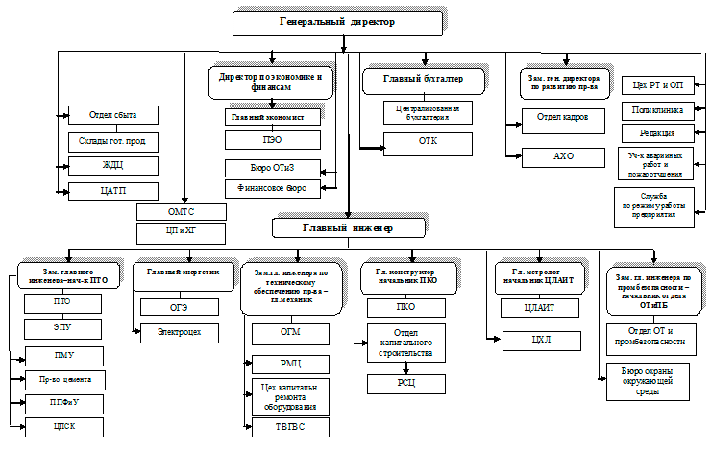
Структура управления компанией
Прогноз административных расходов
Административные расходы – затраты на организацию и управление предприятием. Представляют в основном постоянные затраты. К ним относится:
зарплата административного персонала и страховые взносы
связь и командировочные расходы
средства оргтехники и канцелярия
аренда
текущие платежи за землю
страхование имущества
налоги
консультационные услуги
лицензионные платежи
Бизнес-план добычи каменных блоков в Республике Карелия

Slide 30
Трудовые ресурсы
Трудовые ресурсы, требуемые для осуществления и эксплуатации производства, должны быть определены по отдельным категориям (управляющий персонал, квалифицированные и неквалифицированные рабочие). Численность, квалификация и требуемый уровень подготовки зависит от отрасли, применяемой технологии, размера предприятия, а также от предполагаемой организационной структуры предприятия.
Потребность в трудовых ресурсах определяется также социальными и социально-экономическими условиями в стране реализации проекта, а именно:
законодательство и условия труда (правила в отношении национальных праздников, сменной работы, отпусков, выходных и т.п.)
нормы труда (количество рабочих часов в смене)
безопасность труда
охрана здоровья и социальная защита
Основные примеры ошибок и их последствий на реализацию проекта:
неудача в обеспечении команды по осуществлению проекта опытным и ответственным персоналом ведет к задержкам и дополнительным расходам
неудачно составленный график набора персонала может привести к задержкам ввода, неэффективному использованию производственных мощностей в течение первых лет эксплуатации
неграмотные снабженцы могут привести к незапланированным остановкам производственного процесса
неопытные торговые агенты и начальники отдела продаж могут неудачно выбрать время для маркетинга и продаж,
Социально-экономическая политика
Критерии, которыми руководствуется инвестор при вложении средств:
Социально-политические условия региона
Политическая стабильность
Наличие рынка рабочей силы, не требующей специальной подготовки
Благоприятная экологическая ситуация
Законодательные условия страны и региона
Стабильность законодательства (законодательное окружение процесса инвестиций)
Закрепленное в законах право собственности на землю
Стимулирующее инвестиции налогообложение (налоговые льготы)
Позиция органов власти региона
Благожелательное отношение к иностранным инвесторам
Готовность создавать приемлемые условия для зарубежных инвесторов
Отсутствие бюрократических барьеров на пути инвесторов
Правительственные законодательные акты и ограничения могут быть решающими для месторасположения проекта.
Бизнес-план добычи каменных блоков в Республике Карелия

Slide 31
Описание команды
Учредителями Акционерного общества «Карельский Габбро» являются:
ООО «А Б Р». Создано в августе 2014 года. Основная деятельность – отгрузка щебня железной дорогой.
Халунин Александр Васильевич
Генеральный директор Баранов Михаил Павлович – специалист горных работ
Предполагаемый административный и рабочий персонал найден и с каждым имеется договорённость о переходе на работу в АО «Карельский Габбро» при начале финансирования и начале производства работ.
Бизнес-план добычи каменных блоков в Республике Карелия

Slide 32
Приобретение оборудования и спецтехники -1
№ п/п | Наименование оборудования, фирма- изготовитель | Тип | Количество единиц | Стоимость, тыс. руб.
 |  |  |  | Единицы | Общая
1. | Погрузчик фронтальный колесный фирмы XCMG LV1100KN с защитными сетками для колес | LV1100KN | 1 | 17000 | 17000
2. | Автосамосвал POWSUN PX95MT | POWSUN PX95MT | 1 | 16700 | 16700
3. | Буровая установка с пневматическим перфоратором DTH для бурения скважин диаметром 90мм итальянской фирмы «Marini Quarries Group» итальянской фирмы «Marini Quarries Group» | аналог SBU-60M | 4 | 880 | 3520
4. | Буровая установка строчечного бурения с пневматическим перфоратором MA90RR итальянской фирмы «Marini Quarries Group» | Hor-Drill | 4 | 580 | 2320
5. | Буровая установка строчечного бурения с пневматическим перфоратором MA90RR итальянской фирмы «Marini Quarries Group» с пылеотсасывателем TORNADO | SPHERICAL | 4 | 732 | 2928
6. | Канатная установка для алмазного пиления итальянской фирмы «Marini Quarries Group» с устройствами для облегчения пуска | GRAN-FIL SUPER | 4 | 2636 | 10544
7. | Дизель-генератор шведской фирмы «Atlas Copco» | QАS 80 | 2 | 1900 | 3800
8. | Компрессор шведской фирмы «Atlas Copco» | XAS186DD | 2 | 2280 | 4560
9. | Установка для заточки буров итальянской фирмы «Marini Quarries Group» | GRINDERS | 2 | 120 | 240
10. | Установка для заточки коронок итальянской фирмы «Marini Quarries Group» | JASCO | 2 | 114 | 228
11. | Пресс для соединения канатов итальянской фирмы «Marini Quarries Group» | HANDY-PRESS | 1 | 32 | 32
12. | Ножницы для резки канатов итальянской фирмы «Marini Quarries Group» | HANDY-CUTTER | 2 | 18 | 36
13. | Гидроклиновая навеска на 11 гидроцилиндров |  | 2 | 4720 | 9440
14. | Экскаватор фирмы LGMG ME105 (б/у) | ME105 | 1 | 24000 | 24000
15. | Контейнеры для административно-бытового блока (душевые, пункт приема пищи, административные помещения) |  | 4 | 250 | 1000
16. | Автобус ПАЗ | ПАЗ | 1 | 2990 | 2990
17. | Топливозаправщик на базе | Урал 4320-1951-60 | 1 | 8400 | 8400
18. | Мотопомпа ИЖ МП – 1 (60м³, H=30м) для тушения пожаров | аналог | 1 | 80 | 80
Итого |  |  |  |  | 107818
Бизнес-план добычи каменных блоков в Республике Карелия

Slide 33
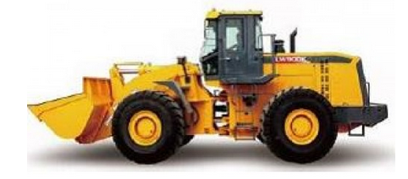
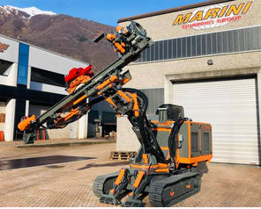
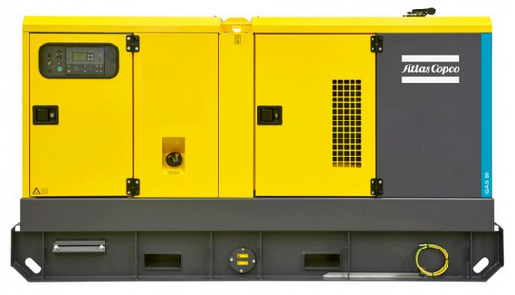
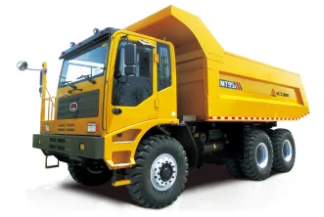
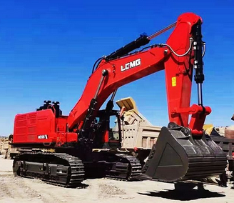
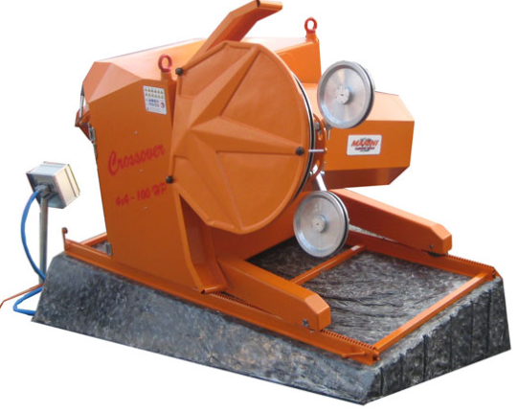
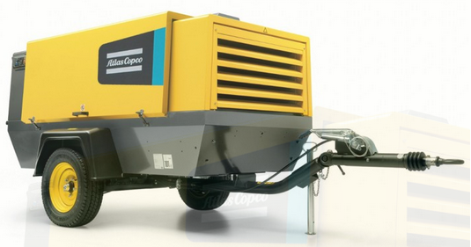
Приобретение оборудования и спецтехники - 2
Погрузчик фронтальный колесный фирмы XCMG LV1100KN
Дизельный генератор
Буровая установка
Автосамосвал POWSUN PX95MT
Гусеничный экскаватор LGMG ME105
Канатная установка для алмазного пиления итальянской фирмы «Marini Quarries Group»
Дизельный компрессор
Бизнес-план добычи каменных блоков в Республике Карелия

Slide 34
Производительность оборудования
Производительность оборудования в расчете на две бригады
в одну смену, работающих на одном карьере
№ п/п | Наименование работ | Количество на все операции
 |  | Ед. изм. | В смену | За сутки | В год
1. | Бурение вертикальных и горизонтальных скважин диаметром 90мм | М³ | 1448 | 1448 | 37480
2. | Бурение вертикальных шпуров диаметром 28-32 мм | М³ | 188 | 188 | 48880
3. | Бурение горизонтальных шпуров диаметром 28-32 мм | М³ | 212 | 212 | 55120
4. | Пиление отрезных щелей алмазной пилой шириной 11 мм | М³ | 302 | 302 | 78520
Учитывая, что на участках 1 этапа работ выход блоков из горной массы составляет 50 - 70%, возможная производительность указанного в таблице оборудования по производству блоков соответственно составит:
450 – 900 тыс.куб.м.
Принимается производительность карьера при одновременной работе на двух участках, равная 25000 м³ блоков в год (2083 м³ в месяц, в сутки 96 м³ в сутки) или 83333 м³ горной массы в год.
Для увеличения эффективности проекта оборудование должно работать 24 часа и 7 дней в неделю.
Остановки только на обслуживание по графику и ремонты.
Общая производительность оборудования по карьеру
при одновременной работе двух участков
№ п/п | Наименование работ | Количество на все операции
 |  | Ед. изм. | В смену | За сутки | В год
1. | Бурение вертикальных и горизонтальных скважин диаметром 90мм | М³ | 2896 | 2896 | 752960
2. | Бурение вертикальных шпуров диаметром 28-32 мм | М³ | 376 | 376 | 97760
3. | Бурение горизонтальных шпуров диаметром 28-32 мм | М³ | 424 | 424 | 110240
4. | Пиление отрезных щелей алмазной пилой шириной 11 мм | М³ | 604 | 604 | 157040
Бизнес-план добычи каменных блоков в Республике Карелия

Slide 35
Сбыт продукции
Анализ каналов сбыта
Поставка продукции Проекта будет осуществляться преимущественно
в Московский регион, республику Беларусь и в Мурманскую область.
Цены и условия реализации по видам продукции приведены в таблице ниже
Каналы сбыта – произвольная совокупность независимых фирм, задача которых связать производителя с конечным покупателем. Виды каналов сбыта:
производитель => потребитель
производитель => розничный торговец => потребитель
производитель => оптовый торговец => розничный торговец => потребитель
производитель => торговый агент (брокер) => оптовый торговец => розничный торговец => потребитель.
Сбыт непосредственно потребителям не предполагает наличия посредников. Распространен на рынке промышленной продукции и товаров производственного назначений, где достигается наибольший показатель «затраты - эффективность». К прямому сбыту относится реализация продукцию через собственную торговую сеть. Другие каналы прямых продаж – продажа вразнос, заказы по почте, ресторанный бизнес и т.д.Сбыт через розничных торговцев. В этом случае производители сначала продают свой товар розничным торговцам, которые затем перепродают товар конечному потребителю. Данный канал характерен для товаров высокого качества, имеющих товарную марку и рекламируемых в национальном масштабе, которые покупаются широким кругом потребителей через короткие промежутки времени. Например, продажа одежды.Сбыт через оптовых торговцев связан с дополнительным звеном в цепочке распределения. Однако преимущества канала очевидны: оптовик аккумулирует большие партии товаров, формирует достаточный ассортимент, создает запас и распределяет его среди большого количества мелких торговцев. Транспортные проблемы, оформление счетов, контроль оплаты и многие другие проблемы, а также риски распределяются по цепочке. Коммуникации компании нужно выстраивать с небольшим кругом продавцов – оптовиков. Такой канал распределения подходит для продажи бытовой техники.Сбыт через торгового агента характерен для отраслей, в которых продажа осуществляется специалистами, необходимо присутствие представителя компании, послепродажное обслуживание.Анализ каналов сбыта позволит выбрать наиболее эффективный способ продажи продукции, характерный для отрасли, вида бизнеса и прочих сложившихся традиций.
В зависимости от выбранного канала сбыта будет меняться схема реализации, в частности ценовая политика, структура расходов, затраты на продвижение.
Если компания примет решение о реализации продукции собственными силами, что подразумевает открытие представительств, филиалов, необходимо учесть дополнительные инвестиции и риски, которые требуют отдельного анализа в рамках разработки бизнес-плана.
№ п/п | Наименованием готовой продукции | Планируемый выпуск за год, м3 | Прогнозная отпускная цена 1м³ на первый год работы предприятия, руб. | Годовая выручка (без НДС) тыс. руб.
1 | Блоки I группы (свыше 5 м ³)-3% | 2500 | 65 000,00 | 162 500,00
2 | Блоки II группы (от 3 до 5 м³)-1,6% | 1333 | 60 000,00 | 79 980,00
3 | Блоки III группы (от 0,7 до 3м³)-4,7% | 3917 | 36 000,00 | 141 012,00
4 | Блоки IV группы (от 0,1 до 0,7м³)-20,7% | 17250 | 25 000,00 | 431 250,00
 | ВСЕГО | 25000 | - | 814 742,00
Средняя цена 1 м3 блока |  | 32 589,68
Бизнес-план добычи каменных блоков в Республике Карелия

Slide 36
Налоги
Налоги, применяемые в отношении горно-промышленного предприятия, в соответствии с Налоговым кодексом Российской Федерации №117 –ФЗ от 5 августа 2000г.
№ п/п | Статья налогового кодекса | Наименование налога | Налогооблагаемая база (за расчетный год) | Ставка | Годовая суммам налога, тыс. руб.
1. | 164.3 | Налог на добавленную стоимость (НДС) | Объем реализации продукции, тыс. руб. | 20% | 162948
 |  |  | 814742
2. | 284 | Налог на прибыль организации | Прибыль предприятия за год, тыс.руб. | 20% | 117313
 |  |  | 586563
4. | 342 | Налог на добычу полезных ископаемых | Стоимость добытого полезного ископаемого, тыс.руб.(без НДС) | 5,50% | 44810,81
 |  |  | 814742
5. | Глава 28 | Транспортный налог | Лошадиная сила транспортного средства – автосамосвал, погрузчик, экскаватор, топливозаправщик, автобус -5 единиц | В среднем – 18 тыс.руб. за 1 тс | 93,4
6. | ФЗ «Об охране окружающей среды» от 10.01.2002 № 7-ФЗ | Экологический налог | По опыту аналогичных предприятий |  | 40
7. | 380 | Налог на имущество организации | Балансовая стоимость основных средств, тыс. руб. | 2,20% | 2371,996
 |  |  | 107818
8. | Глава 31 | Земельный налог | Кадастровая стоимость используемого участка земли площадью 45 га, тыс. руб. | 1,50% | 0,675
 |  |  | 45
ВСЕГО |  |  |  |  | 327577,905
Бизнес-план добычи каменных блоков в Республике Карелия

Slide 37
Расходы
Код затрат | Наименование затрат | Сумма за год, тыс. руб.
254 | Материальные расходы | 6227
254.3 | на приобретение инструментов, приспособлений, инвентаря, приборов, лабораторного оборудования, спецодежды и другого имущества, не являющихся амортизируемым имуществом | 427
254.4 | на приобретение комплектующих изделий, подвергающихся монтажу, и (или) полуфабрикатов, подвергающихся дополнительной обработке (буровой инструмент, канаты и др.) | 800
254.5 | на приобретение топлива, воды и энергии всех видов, расходуемых на технологические цели, выработку всех видов энергии, отопление зданий, а также расходы на трансформацию и передачу | 5000
254.6 | на приобретение работ и услуг производственного характера, выполняемых сторонними организациями или индивидуальными предпринимателями | 0
255 | Расходы на оплату труда | 47 808
255.1 | суммы, начисленные по тарифным ставкам, должностным окладам, сдельным расценкам или в процентах от выручки в соответствии с принятыми формами и системами оплаты (85 % от штатного расписания) | 21 349
255.7 | расходы на оплату труда, сохраняемую работникам на время отпуска, расходы на оплату проезда работников и лиц, находящихся у этих работников на иждивении, к месту использования отпуска на территории Российской Федерации и обратно (включая расходы на оплату провоза багажа работников организаций, расположенных в районах Крайнего Севера и приравненных к ним местностях) | 6 216
255.11 | надбавки, обусловленные районным регулированием оплаты труда, в том числе начисления по районным коэффициентам и коэффициентам за работу в тяжелых природно-климатических условиях | 7 535
255.12 | надбавки за непрерывный стаж работы в районах Крайнего Севера и приравненных к ним местностях, в районах европейского Севера и других районах с тяжелыми природно-климатическими условиями | 12 558
255.21 | расходы на оплату труда работников, не состоящих в штате организации-налогоплательщика, за выполнение ими работ по заключенным договорам гражданско-правового характера (включая договоры подряда), за исключением оплаты труда по договорам гражданско-правового характера, заключенным с индивидуальными предпринимателями | 150
256.4 | Расходы на приобретение оборудования и спецтехники | 107466
258 | Суммы начисленной амортизации | 10895,3
258.1 | первая группа - все недолговечное имущество со сроком полезного использования от 1 года до 2 лет включительно | 5
258.2 | вторая группа - имущество со сроком полезного использования свыше 2 лет до 3 лет включительно | 10
258.3 | третья группа - имущество со сроком полезного использования свыше 3 лет до 5 лет включительно | 4111,6
 | Топливозаправщик – 8400 т.р.
 | Буровая установка с пневматическим перфоратором для бурения скважин диаметром 90мм самоходная установка SBU-60 XL
 | 15800 т.р.- (4 шт.)
 | Автобус – 2990 т.р.
 | Сварочный агрегат – 100 т.р.
 | Оргтехника- 300 т.р. (Всего стоимость – 20558 т.р.)
258.5 | пятая группа - имущество со сроком полезного использования свыше 7 лет до 10 лет включительно | 4809,4
 | Технологические автодороги – 50 т.р.
 | Погрузчик –17000 т.р. (1 шт.)
 | Автосамосвал POWSUN PX95MT - 16700 т.р. (1шт.)
 | Канатная установка для алмазного пиления КТМ-25 -7400 т.р. (4 шт.)
 | Дизель-генератор фирмы «Atlas Copco» (2шт) – 3800 т.р.
 | (Всего стоимость – 48094 т.р.)
258.6 | шестая группа - имущество со сроком полезного использования свыше 10 лет до 15 лет включительно | 1909,3
 | Экскаватор фирмы LGMG ME105 - 1шт. с гидроклиновыми навесками – 24000 т. руб.
 | Компрессор фирмы «Atlas Copco» -4560 т.р.(2 шт.)
 | Мотопомпа ИЖ МП – 80 т.р.
 | (Всего стоимость – 28640 т.р.)
258.7 | седьмая группа - имущество со сроком полезного использования свыше 15 лет до 20 лет включительно | 50
 | Контейнеры административно-бытового блока – 1000 т.р.
 | (Всего стоимость – 1000т.р.)
260 | Расходы на ремонт основных средств | 350
260.1 | расходы на ремонт основных средств | 200
260.3 | резерв под предстоящие ремонты основных средств | 150
264 | Прочие расходы, связанные с производством | 137 798
264.1 | суммы налогов и сборов | 14 297
264.3 | суммы комиссионных сборов и иных подобных расходов за выполненные сторонними организациями работы (предоставленные услуги) | 650
264.6 | расходы на обеспечение пожарной безопасности, расходы на содержание службы газоспасателей, расходы на услуги по охране имущества, обслуживанию охранно- пожарной сигнализации, расходы на приобретение услуг пожарной охраны и иных услуг охранной деятельности, а также расходы на содержание собственной службы безопасности по выполнению функций экономической защиты банковских и хозяйственных операций и сохранности материальных ценностей (за исключением расходов на экипировку, приобретение оружия и иных специальных средств защиты | 16
264.11 | расходы на содержание служебного транспорта (автомобильного, железнодорожного, воздушного и иных видов транспорта). Расходы на компенсацию за использование для служебных поездок личных легковых автомобилей и мотоциклов | 400
264.12 | расходы на командировки: | 150
 | -проезд работника к месту командировки и обратно к месту постоянной работы;
 | -наем жилого помещения, а также расходы работника на оплату дополнительных услуг, оказываемых в гостиницах
 | -суточные или полевое довольствие
 | -оформление и выдача виз, паспортов, ваучеров, приглашений и иных аналогичных документов
 | -консульские, аэродромные сборы, сборы за право въезда, прохода, транзита автомобильного и иного транспорта, за пользование морскими каналами, другими подобными сооружениями и иные аналогичные платежи, и сборы
264.16 | плата государственному и (или) частному нотариусу за нотариальное оформление | 8
264.18 | расходы на управление организацией или отдельными ее подразделениями, а также расходы на приобретение услуг по управлению организацией или ее отдельными подразделениями | 72
264.22 | представительские расходы, связанные с официальным приемом и обслуживанием представителей других организаций, участвующих в переговорах в целях установления и поддержания сотрудничества | 50
264.24 | расходы на канцелярские товары | 40
264.26 | расходы, связанные с приобретением права на использование программ для ЭВМ и баз данных по договорам с правообладателем (по лицензионным соглашениям). К указанным расходам также относятся расходы на приобретение исключительных прав на программы для ЭВМ стоимостью менее 10000 рублей и обновление программ для ЭВМ и баз данных | 96
264.28 | расходы на рекламу производимых (приобретенных) и (или) реализуемых товаров (работ, услуг), деятельности налогоплательщика, товарного знака и знака обслуживания, включая участие в выставках и ярмарках | 137
264.32 | расходы на содержание вахтовых и временных поселков, включая все объекты жилищно-коммунального и социально-бытового назначения, подсобных хозяйств и иных аналогичных служб, в организациях, осуществляющих свою деятельность вахтовым способом или работающих в полевых (экспедиционных) условиях | 3600
264.34 | расходы на подготовку и освоение производств, цехов и агрегатов, приобретение оборудования | 16000
264.36 | расходы на услуги по ведению бухгалтерского учета, оказываемые сторонними организациями или индивидуальными предпринимателями | 96
264.40 | платежи за регистрацию прав на недвижимое имущество и землю, сделок с указанными объектами, платежи за предоставление информации о зарегистрированных правах, оплата услуг уполномоченных органов и специализированных организаций по оценке имущества, изготовлению документов кадастрового и технического учета (инвентаризации) объектов недвижимости | 35
264.41 | расходы по договорам гражданско-правового характера (включая договоры подряда), заключенным с индивидуальными предпринимателями, не состоящими в штате организации | 1500
264.45 | взносы по обязательному социальному страхованию от несчастных случаев на производстве и профессиональных заболеваний (15 класс по оквэд) | 70 450
264.48 | расходы, связанные с содержанием помещений объектов общественного питания, обслуживающих трудовые коллективы (включая суммы начисленной амортизации, расходы на проведение ремонта помещений, расходы на освещение, отопление, водоснабжение, электроснабжение, а также на топливо для приготовления пищи) | 1200
264.49 | другие расходы, связанные с производством и (или) реализацией (оплата услуг по взрывным работам) в т.ч лицензирование участка | 29000
Всего за год, тыс. руб.: |  | #ССЫЛКА!
Бизнес-план добычи каменных блоков в Республике Карелия

Slide 38
Приложения
Бизнес-план добычи каменных блоков в Республике Карелия

Slide 39
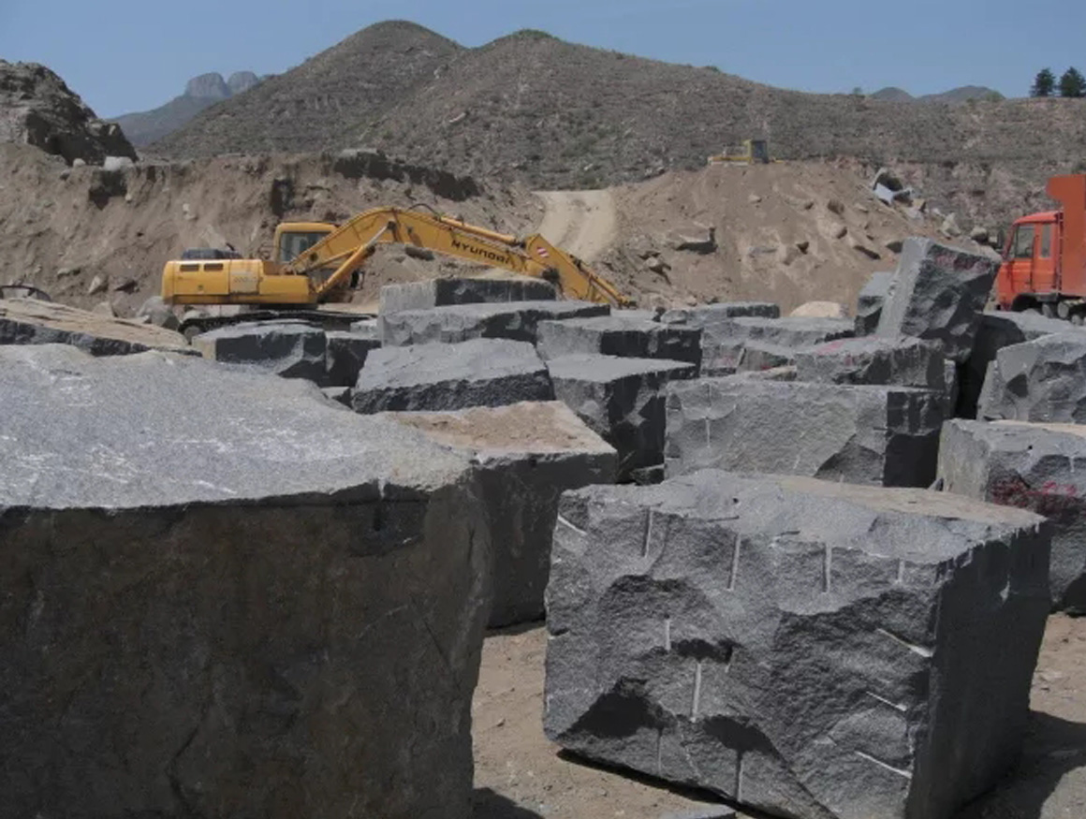
Горнодобывающая и камнеобрабатывающая промышленность
Горнопромышленный комплекс занимает ведущую позицию в структуре промышленности Республики Карелия.
Более 37% – доля в общем объеме промышленного производства в денежном выражении.
В 2020 году: 21 млн куб. м объемы производства нерудных строительных материалов, в том числе щебня — 18,7 млн куб. м
65 тыс. куб. м производство товарных блоков Более 10 млрд руб.инвестировано добычными предприятиями
25,6 млн руб.объем инвестиций в геологическое изучение новых участков недр
33 предприятия осуществляют производство щебняЛидеры отрасли:
ООО «Карелприродресурс», ООО «Прионежская горная компания», ООО «Лафарж Нерудные материалы и Бетон», АО «КП-Габбро»
предприятия холдинга «Торгово-промышленная нерудная компания», ООО «Карелкамень», ООО «Сунский карьер»
18 предприятий добывают строительный камень для производства блоков Лидеры отрасли:
ООО «Другорецкое», ООО «Другая река», ЗАО «Интеркамень» и ООО «Кара-Тау» (разработка Другорецкого массива габбро-диабазов)
ЗАО ГПК «Кармин» в составе ООО «УК Горное управление „Возрождение“»
Геологические изучения минерально-сырьевых ресурсов республики с целью дальнейшего вовлечения новых месторождений в освоениеВ 2020 году выдано:
38 лицензий на геологическое изучение с целью поиска и оценки месторождений полезных ископаемых (заявочный принцип),
12 лицензий по факту открытия месторождений полезных ископаемых.
Возможность получить меры государственной поддержки: субсидия на компенсацию части затрат организаций по уплате процентов по кредитам, полученным для финансирования инвестиционных проектов;
субсидия на частичное возмещение затрат на приобретение техники и оборудования в целях реализации инвестиционных проектов;
налоговые льготы по налогу на прибыль и налогу на имущество организации.
Бизнес-план добычи каменных блоков в Республике Карелия

Slide 40
Основное технологическое оборудование
Загрузка основного технологического оборудования
№ | Наименование оборудования, фирма- изготовитель | Тип | Кол-во единиц | Стоимость, тыс. руб.
 |  |  |  | Единицы | Общая
1. | Погрузчик фронтальный колесный фирмы XCMG LV1100KN с защитными сетками для колес | LV1100KN | 1 | 17000 | 17000
2. | Автосамосвал POWSUN PX95MT | POWSUN PX95MT | 1 | 16700 | 16700
3. | Буровая установка с пневматическим перфоратором DTH для бурения скважин диаметром 90мм итальянской фирмы «Marini Quarries Group» итальянской фирмы «Marini Quarries Group» | аналог SBU-60M | 4 | 880 | 3520
4. | Буровая установка строчечного бурения с пневматическим перфоратором MA90RR итальянской фирмы «Marini Quarries Group» | Hor-Drill | 4 | 580 | 2320
5. | Буровая установка строчечного бурения с пневматическим перфоратором MA90RR итальянской фирмы «Marini Quarries Group» с пылеотсасывателем TORNADO | SPHERICAL | 4 | 732 | 2928
6. | Канатная установка для алмазного пиления итальянской фирмы «Marini Quarries Group» с устройствами для облегчения пуска | GRAN-FIL SUPER | 4 | 2636 | 10544
7. | Дизель-генератор шведской фирмы «Atlas Copco» | QАS 80 | 2 | 1900 | 3800
8. | Компрессор шведской фирмы «Atlas Copco» | XAS186DD | 2 | 2280 | 4560
9. | Установка для заточки буров итальянской фирмы «Marini Quarries Group» | GRINDERS | 2 | 120 | 240
10. | Установка для заточки коронок итальянской фирмы «Marini Quarries Group» | JASCO | 2 | 114 | 228
11. | Пресс для соединения канатов итальянской фирмы «Marini Quarries Group» | HANDY-PRESS | 1 | 32 | 32
12. | Ножницы для резки канатов итальянской фирмы «Marini Quarries Group» | HANDY-CUTTER | 2 | 18 | 36
13. | Гидроклиновая навеска на 11 гидроцилиндров |  | 2 | 4720 | 9440
14. | Экскаватор фирмы LGMG ME105 (б/у) | ME105 | 1 | 24000 | 24000
15. | Контейнеры для административно-бытового блока (душевые, пункт приема пищи, административные помещения) |  | 4 | 250 | 1000
16. | Автобус ПАЗ | ПАЗ | 1 | 2990 | 2990
17. | Топливозаправщик на базе | Урал 4320-1951-60 | 1 | 8400 | 8400
18. | Мотопомпа ИЖ МП – 1 (60м³, H=30м) для тушения пожаров | аналог | 1 | 80 | 80
19. | Расходные материалы и инструмент (шланги пневматические – 120 м, штанги буровые – 45 шт., коронки -3 шт., алмазный канат-100м, наждачные круги и др.) |  |  |  | 0
Итого |  |  |  |  | 107818
№ | Наименование оборудования | Количество единиц | Коэффициент загрузки
1 | Буровая установка с пневматическим перфоратором DTH для бурения скважин диаметром 90мм итальянской фирмы «Marini Quarries Group» итальянской фирмы «Marini Quarries Group» | 4 | 0,11
2 | Буровая установка строчечного бурения с пневматическим перфоратором MA90RR итальянской фирмы «Marini Quarries Group» | 4 | 0,76
3 | Буровая установка строчечного бурения с пневматическим перфоратором MA90RR итальянской фирмы «Marini Quarries Group» с пылеотсасывателем TORNADO | 4 | 0,85
4 | Канатная установка итальянской фирмы «Marini Quarries Group» с устройствами для облегчения пуска | 4 | 0,53
Производительность и режим работы карьера
Режим работы:
- одна смена в сутки по 8 часов;
- пять рабочих дней в неделю;
- 260 рабочих дней в год.
Производительность карьера
№ п/п | Наименование продукции | Объем, в м³
 |  | смена | сутки | месяц | год
1. | Горная масса | 321 | 321 | 6944 | 83333
2. | Блоки всех групп | 96 | 96 | 2083 | 25000
Бизнес-план добычи каменных блоков в Республике Карелия

Slide 41
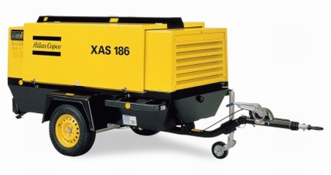
Расчет потребности компрессоров
Технические данные дизельного компрессора XAS186
шведской фирмы Atlas Copco
№ п/п | Наименование потребителя сжатого воздуха и вид выполняемых операций | Расход воздуха, м³/мин.
1. | Буровая установка DRILLER, бурение вертикальных и горизонтальных скважин для запасовки алмазного каната | 8,0
2. | Установка горизонтального бурения HOR-DRILL, бурение горизонтальных шпуров при отделении монолита от массива | 5,5
3. | Пневматическая установка SPHERICAL, бурение вертикальных шпуров при разделки заготовок на товарные блоки | 5,5
Рабочее давление (избыточное) | бар | 7
Производительность по ISO 1217 еd. 3.1996 | м³/мин | 11,1
Количество ступеней сжатия | шт. | 1
Емкость масляной системы компрессора | литр | 23,5
Вынос масла на 100% мощности | г/час. | 1,99
Мощность шума по 2000/14 ЕС | дБ(А) | 99
Шумовое давление по 150 2151 на 7 метрах | дБ(А) | 71
Количество постов 3/4 дюйма | шт | 3
Количество постов большого диаметра | шт | 1x1,5"
Максимальная наружная температура | 0⁰С | +50
Температурный режим эксплуатации на 100% мощности | 0⁰С | -35 -+50
Минимальная гарантированная температура старта с системой зимний пакет Deutz | 0⁰С | -20
Минимальная гарантированная температура старта с системой зимний пакет Caterpillar | 0⁰С | -25
Минимальная рабочая температура окружающей среды (в полной комплектации «Nordic») | 0⁰С | -35 - +40
Нормы по выхлопу СОМ (Т1ЕR) |  | СОМ III
Дизельный двигатель |  | Deutz
Модель |  | TCD2012L04
Число цилиндров | шт | 4
Мощность | кВт | 83
Число оборотов- максимум | об/мин | 2300
Число оборотов минимум | об/мин | 1700
Расход топлива:
- на максимальной мощности | кг/ч | 17,4
-на холостом ходу | кг/ч | 8,5
Система охлаждения | тип | Жидкость
Емкость системы охлаждения | литр | 14
Емкость масляной системы | литр | 8,5
Емкость топливного бака. | литр | 175
Вес рабочий на опорах (салазках) | кг | 1900
При работе установки, указанной в пункте 1, две другие буровые установки не работают. При бурении горизонтальных шпуров не производится бурение скважин и вертикальных шпуров.
В связи с этим принимается для обеспечения сжатым воздухом компрессор модели XAS186 шведской фирмы «Atlas Copco», основные характеристики которого приведены ниже.
Бизнес-план добычи каменных блоков в Республике Карелия

Slide 42
Расчетные электрические нагрузки
Технические характеристики дизель-генератора
типа QАS 80 фирмы Atlas Copco
Освещение 100,036 | 0,360
Электробойлеры 1х2 | 2,0
Тепловентиляторы 32 | 6
Канатная пила 2 х 26 | 52
Освещение карьера и пешеходных дорожек 10×0,5=5кВт | 5
ИТОГО | 65,36
Характеристика | Ед.изм. | Показатель
Мощность в основном режиме | кВа кВт | 80 64
Коэффициент мощности |  | 0,8
Номинальный ток в основном режиме | А | 127
Расход топлива при 100% нагрузке | л/ч | 15,0
Уровень звуковой мощности при 75% нагрузке (в открытом исполнении) | дБ(А) | 90
Масса | кг | 1854
Обеспечение электроэнергией осуществляется от дизель-генератором фирмы «Atlas Copco» типа QАS 80 (мощность в основном режиме – 64 кВт, cosφ – 0,8, номинальный ток – 128 А, расход топлива – 15,0 л/час.).
Для обеспечения электроэнергией бытовок принимается дизель-генератор фирмы «Atlas Copco» типа QАS 14 (мощность в основном режиме – 10 кВт).
Бизнес-план добычи каменных блоков в Республике Карелия

Slide 43
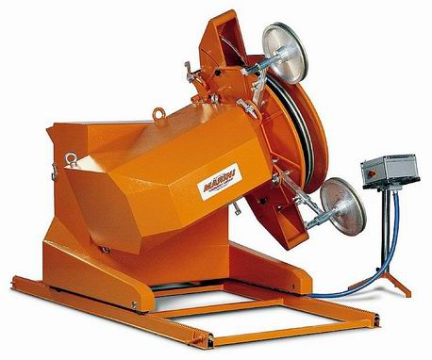
Канатная алмазная пила
Канатная установка итальянской фирмы «Marini Quarries Group» типа GRAN-FIL SUPER осуществляет пиление двух вертикальных плоскостей для отделения монолита от массива.
Общий объем пиления за смену составляет 17,6м².
По опыту работы производительность канатных пил на твердых породах (минимально) - 2,5 м² за час.
Сменная производительность установки определяется по следующей формуле:
Q_{cм} = (T_{см}-T_{пз}-Т_{лн})×q, где:
T_{см}-продолжительность смены, 480мин
T_{пз}-продолжительность подготовительно-заключительных операций, 30мин
Т_{лн}-продолжительность перерывов на личные нужды, 30мин
Q-техническая скорость пиления 0,042 м²/мин.
Q_{cм} = (480-30-30)×0,042=17,6м² за смену.
При удельном расходе пиления 0,233 м² на 1 кубометр горной массы за смену производительность канатной пилы будет равна 17,6/0,233 =75,5 м³, а за сутки- 151 м³. На каждом участке планируется использование одной канатной пилы.
Установка алмазного пиления имеет электродвигатель, соединенный с бесступенчатым вариатором оборотов, который позволяет изменять линейную скорость движения каната от 12 до 38 м/с.
Электронное устройство регулирует скорость хода установки, в зависимости от потребления энергии, величина которой предварительно устанавливается таким образом, чтобы поддерживать постоянным натяжение каната и остановить машину и вращающийся шкив привода в случае неполадки или же обрыва каната.
Вспомогательный двигатель позволяет быстро перемещать установку по рельсам до ее остановки.
Поворот основного шкива (диаметром 1020мм) на 360 градусов и боковое перемещение (ход 500мм) механизированы.
Машина снабжена 2-мя рельсовыми звеньями по 3м каждая.
Пульт управления расположен на расстоянии от рабочей зоны и на нем находятся все основные функции управления.
Устройство “soft-start”, позволяющее плавно запустить установку, предотвращает скольжение алмазного каната по шкиву, что снижает затраты электроэнергии.
технические данные
Основной двигатель, л.с., - 30.
Вспомогательный двигатель для быстрого перемещения, л.с., - 1,5.
Вспомогательный двигатель для вращения главного шкива , л.с., - 1,5.
Вспомогательный двигатель для бокового перемещения, л.с., - 1,0.
Диаметр главного приводного шкива, мм, - 1020.
Диаметр направляющих роликов, мм, - 390.
Линейная скорость алмазного каната (регулируется), м/с., - 12 – 38.
Общий вес машины, кг, - 2140.
Вес рельсового звена длиной 3 метра, кг, - 130.
Бизнес-план добычи каменных блоков в Республике Карелия

Slide 44
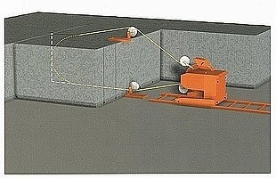
Буровые установки
Буровая установка Driller с пневматическим перфоратором DTH для бурения скважин диаметром 90мм итальянской фирмы «Marini Quarries Group»
По данным фирмы – изготовителя скорость бурения установки Driller при бурении скважин диаметром 90мм составляет 0,1м/мин.
Сменная производительность установки определяется по следующей формуле:
Q_{cм} = (T_{см}-T_{пз}-Т_{лн})×q, где:
T_{см}-продолжительность смены, 480мин
T_{пз}-продолжительность подготовительно-заключительных операций, 30мин
Т_{лн}-продолжительность перерывов на личные нужды, 30мин
q-техническая скорость бурения, 0,1м/мин.
Q_{cм} = (480-30-30)×0,1=42м за смену.
Планируемый объем бурения скважин на 1м³ составляет 0,058 м.
За смену может быть обурено 84:0,058=1448 куб. м. горной массы
Буровая установка строчечного бурения Hor-Drill с пневматическим перфоратором MA90RR итальянской фирмы «Marini Quarries Group»
По данным фирмы –изготовителя скорость бурения данной установки при бурении шпуров диаметром 28-32мм составляет 0,5м/мин.
Сменная производительность установки определяется по следующей формуле:
Q_{cм} = (T_{см}-T_{пз}-Т_{лн})×q, где:
T_{см}-продолжительность смены, 480мин
T_{пз}-продолжительность подготовительно-заключительных операций, 30мин
Т_{лн}-продолжительность перерывов на личные нужды, 30мин
q-техническая скорость бурения, 0,5м/мин.
Q_{cм} = (480-30-30)×0,5=210 м за смену
Установка предназначена для бурения горизонтальных шпуров.
Учитывая удельный расход бурения горизонтальных шпуров 1,987 м на куб. м. горной массы, объем горизонтального обуривания за смену составит 210 м :1,987 м =106 м³.
Буровая установка строчечного бурения SPHERICAL с пневматическим перфоратором MA90RR итальянской фирмы «Marini Quarries Group» с пылеотсасывателем TORNADO
По данным фирмы –изготовителя скорость бурения данной установки при бурении шпуров диаметром 28-32мм составляет 0,7м/мин.
Сменная производительность установки определяется по следующей формуле:
Q_{cм} = (T_{см}-T_{пз}-Т_{лн})×q, где:
T_{см}-продолжительность смены, 480мин
T_{пз}-продолжительность подготовительно-заключительных операций, 30мин
Т_{лн}-продолжительность перерывов на личные нужды, 30мин
q-техническая скорость бурения, 0,7м/мин.
Q_{cм} = (480-30-30)×0,7=294м за смену
Установка предназначена для бурения вертикальных шпуров.
Учитывая удельный расход бурения вертикальных шпуров 3,122 м на куб. м. горной массы, объем вертикального обуривания за смену составит 294 м :3.122 м =94 м³.
Бизнес-план добычи каменных блоков в Республике Карелия

Slide 45
1
№ п/п | Наименование сооружений | Параметры сооружений | Ед. изм | Количество | Цена за ед, тыс.руб. | Сумма, тыс.руб. | Цена за ед, тыс.USD | Стоимость, тыс.USD
1 | Здание ангарного типа с коммуникациями и монтажом | 50х25х6 (1250кв.м.) | ед. | 6 | 62 500,0 | 375 000,0 | 932,8 | 5 597,0
2 | Здание ангарного типа под склад готовой продукции с монтажом | 100х25х6 (2500кв.м) | ед. | 2 | 75 000,0 | 150 000,0 | 1 119,4 | 2 238,8
3 | Грунтовая автомобильные дороги (ремонт) | Общая протяженность | км | 3 | 1 200,0 | 3 600,0 | 17,9 | 53,7
4 | Грунтовая автомобильная дорога (ремонт) | отсыпка | км | 40 | 100,0 | 4 000,0 | 1,5 | 59,7
5 | Складские контейнеры | 6х3,5х2,5 | шт | 6 | 600,0 | 3 600,0 | 9,0 | 53,7
6 | Вагоны бытовки | 6х2,45х2,45 | шт | 8 | 500,0 | 4 000,0 | 7,5 | 59,7
7 | Грунтовая площадка под отвал вскрышных пород и очистные сооружения, | 4Га | Га | 4 | 200,0 | 800,0 | 3,0 | 11,9
8 | Грунтовая площадка для размещения дробильного оборудования, стоянки технологического оборудования и очистных сооружений, | 6 га | Га | 6 | 300,0 | 1 800,0 | 4,5 | 26,9
9 | Грунтовая площадка для размещения передвижных разборных бытовок и стоянки автотранспорта, | 0,5 га | Га | 0,5 | 300,0 | 150,0 | 4,5 | 2,2
10 | Грунтовая площадка под просеку на границе взрывоопасной зоны 6000 × 2 м, | 1,2 га | Га | 1,2 | 200,0 | 240,0 | 3,0 | 3,6
11 | Электроподстанция и ЛЭП |  | шт | 1 | 120 000,0 | 120 000,0 | 1 791,0 | 1 791,0
12 | Кран-балка с монтажом | 3,2т 7,5м | шт | 12 | 250,0 | 3 000,0 | 3,7 | 44,8
13 | Противопожарные резервуары с монтажом | 56 м³ | шт | 3 | 400,0 | 1 200,0 | 6,0 | 17,9
14 | Установка контейнеров и бытовок |  | шт | 14 | 200,0 | 2 800,0 | 3,0 | 41,8
ВСЕГО: |  |  |  |  |  | 670 190,0 |  | 10 002,8
№ | Наименование оборудования | Количество | Тип, модель | Изготовитель оборудования | Цена за ед, тыс.руб. | Стоимость, тыс.руб. | Стоимость, тыс.USD
1 | Экскаватор гусеничный дизельный | 4 | Volvo EC360B | Volvo (Швеция) | 19 000 | 76 000 | 1 134,3
2 | Колесный фронтальный погрузчик дизельный | 4 | Volvo L220G. | Volvo (Швеция) | 28 000 | 112 000 | 1 671,6
3 | Автосамосвал дизельный, грузоподъемностью 30 тонн | 14 | Volvo FMX 6х4. | Volvo (Швеция) | 11 000 | 154 000 | 2 298,5
4 | Тягач Volvo FH13 | 2 | Volvo FH 13 4х2. | Volvo (Швеция) | 8 000 | 16 000 | 238,8
5 | Тентованный полуприцеп | 2 | Тонар | Тонар | 3 000 | 6 000 | 89,6
6 | Прицеп самосвал | 8 | Тонар | Тонар | 2 000 | 16 000 | 238,8
7 | Дробильный сортировочный комплекс 500 т/ч | 1 | многоагрегатный | Metso minerals | 200 000 | 200 000 | 2 985,1
8 | Дробильно-сортировочная установка для серного колчедана | 1 | ДСУ-90 |  | 35 000 | 35 000 | 522,4
9 | Буровой станок | 2 | FlexiRoC | Atlas Copco | 25 000 | 50 000 | 746,3
10 | Бульдозер | 1 | D155-AX | Komatsu (Япония) | 36 000 | 36 000 | 537,3
11 | Гидромолот | 2 | HM2300 |  | 5 000 | 10 000 | 149,3
12 | Погрузчик вилочный | 4 | L20F | Volvo (Швеция) | 4 000 | 16 000 | 238,8
13 | Монтаж ДСК и ДСУ | 1 |  |  |  | 70 500 | 1 052,2
ИТОГО |  | 46,0 | 0,0 |  |  | 797 500,0 | 11 903,0
Бизнес-план добычи каменных блоков в Республике Карелия

Slide 46
2
№ п/п | Наименование оборудования | Количество | Цена за единицу, тыс.руб. | Стоимость, тыс.руб. | Цена за единицу, тыс.USD | Стоимость, тыс.USD
1 | Стержневая мельница МСЦ 2100х3000 | 2 | 16 000,0 | 32 000,0 | 238,8 | 477,6
2 | Шаровая мельница МШР 2700х3600 | 4 | 18 000,0 | 72 000,0 | 268,7 | 1 074,6
3 | Флотационная машина ФМ-6,3 | 5 | 1 500,0 | 7 500,0 | 22,4 | 111,9
4 | Шаровая мельница МШР 1500х1600 СМ6003А | 2 | 2 500,0 | 5 000,0 | 37,3 | 74,6
5 | Флотационная машина ФМ-3,2 | 5 | 700,0 | 3 500,0 | 10,4 | 52,2
6 | Классификатор КС1-7,5х55 | 2 | 500,0 | 1 000,0 | 7,5 | 14,9
7 | Гидроциклон | 5 | 250,0 | 1 250,0 | 3,7 | 18,7
8 | Конвейеры ленточные (м) | 200 | 9,0 | 1 800,0 | 0,1 | 26,9
9 | Пульпопроводы (м) | 600 | 6,0 | 3 600,0 | 0,1 | 53,7
10 | Насос песковый ГрК-8 | 4 | 700,0 | 2 800,0 | 10,4 | 41,8
11 | Насос песковый П 12,5/12,5-СП-3,0 | 10 | 150,0 | 1 500,0 | 2,2 | 22,4
12 | Электромагнитные сепараторы | 15 | 900,0 | 13 500,0 | 13,4 | 201,5
13 | Оборудование (ванны и др.) для кислотного выщелачивания концентрата для получения TiO2 | 5 | 4 500,0 | 22 500,0 | 67,2 | 335,8
14 | Оборудование для хлорирующего обжига магнетитового концентрата и получения V2O5 | 1 | 70 000,0 | 70 000,0 | 1 044,8 | 1 044,8
15 | Оборудование для обжига серного колчедана и получение серной кислоты | 1 | 60 000,0 | 60 000,0 | 895,5 | 895,5
16 | Монтаж оборудования | 1 | 75 000,0 | 75 000,0 | 1 119,4 | 1 119,4
ИТОГО |  |  |  | 372 950,0 |  | 5 566,4
№ | Наименование оборудования | Количество, ед. | Цена за ед., тыс.руб. | Стоимость, тыс.руб. | Стоимость, тыс.USD.
1 | Автобус ГАЗ 322132 | 1 | 2 500 | 2 500 | 37,3
2 | Автомашина Mitsubishi Pajero Sport | 1 | 3000 | 3 000 | 44,8
3 | Автомашина Mitsubishi L200 | 2 | 1700 | 3 400 | 50,7
4 | Автобус ПАЗ 32053 | 2 | 2500 | 5 000 | 74,6
5 | Автомашина УАЗ Патриот | 3 | 700 | 2 100 | 31,3
6 | Пескоразбрасыватель, водовозка МДК-5337 на базе МАЗ - 5337 | 1 | 3 000 | 3 000 | 44,8
7 | Автогрейдер ДЗ 98В | 1 | 7 000 | 7 000 | 104,5
8 | Автомастерская с фургоном КМ-500 на базе МАЗ - 5337 | 1 | 2 500 | 2 500 | 37,3
9 | Топливозаправщик на базе МАЗ – 5337 с емкостьью 17 м³ | 1 | 4 000 | 4 000 | 59,7
10 | Бортовой автомобиль КАМАЗ 4308-023 (г/п 5,5т) | 1 | 3 000 | 3 000 | 44,8
11 | Передвижной дизель-генератор шведской фирмы «Atlas Copco» серии QAC1000, 1000 кВА, 800кВт | 1 | 32000 | 32 000 | 477,6
12 | Передвижная осветительная установка шведской фирмы «Atlas Copco» серии QAХ 12кВА, 9,6кВт | 2 | 4000 | 8 000 | 119,4
13 | Сварочный агрегат типа АДД-4002М | 2 | 250 | 500 | 7,5
14 | Насос СМ 100-65-200/2 | 1 | 700 | 700 | 10,4
15 | Компрессор XAS 47AB AC JW RSJ | 1 | 1 200 | 1 200 | 17,9
16 | Мотопомпа ИЖ МП-1 (60м³, Н=30м) | 1 | 900 | 900 | 13,4
ИТОГО |  | 22 |  | 78 800 | 1 176,1
Бизнес-план добычи каменных блоков в Республике Карелия

Slide 47
3
 | Титановый карьер
№ п/п | Наименование | кол-во, тыс.м3 | кол-во, тыс.тонн | Цена, руб/м3 | Сумма, тыс.руб. | Сумма, тыс.USD
1 | Взрывные работы, ВСЕГО | 2 122,0 | 6 228,1 |  | 106 100,0 | 1 583,6
1.1 | по вскрыше (1м3=2,935т) | 1 400,0 | 4 109,0 | 50,0 | 70 000,0 | 1 044,8
1.2 | по руде (1м3=2,935т) | 722,0 | 2 119,1 | 50,0 | 36 100,0 | 538,8
 | Карьер серного колчедана
№ п/п | Наименование | кол-во, тыс.м3 | кол-во, тыс.тонн | Цена, руб/м3 | Сумма, тыс.руб. | Сумма, тыс.USD
1 | Взрывные работы, ВСЕГО | 600,0 | 1 761,0 |  | 30 000,0 | 447,8
1.1 | по вскрыше (1м3=2,935т) | 300,0 | 880,5 | 50,0 | 15 000,0 | 223,9
1.2 | по руде (1м3=2,935т) | 300,0 | 880,5 | 50,0 | 15 000,0 | 223,9
№ п/п | Наименование налогов | ставка, % | Базовый сценарий (в год)
 |  |  | налогообл. База, тыс.руб. | Сумма, тыс.руб..
1 | НДС к выплате | 20% | 25 915 896,3 | 4 636 820,7
 | НДС к начислению | 20% | 24 550 000,0 | 4 910 000,0
 | НДС к возмещению | 20% | 1 365 896,3 | 273 179,3
2 | Налог на добычу (НДПИ) | 6,0% | 22 953 087,0 | 1 377 185,2
3 | Экологический налог |  |  | 800,0
4 | Транспортный налог |  |  | 500,0
5 | Земельный налог |  |  | 15 000,0
6 | Налог на имущество | 2,0% | 1 989 440,0 | 39 788,8
 | ИТОГО налоги |  |  | 6 070 094,8
7 | Налог на прибыль | 20% | 16 882 992,3 | 3 376 598,5
№ п/п | Потребитель | Кол-во, ед. | Годовой расход в тоннах
 |  |  | Топливо дизель | Бензин | Гидрожидкости | Моторные масла | Обтирочные материалы
1 | Экскаватор с дизельным приводом EC 360 | 2 | 240 | 0 | 1,6 | 11,4 | 0,2
2 | Передвижная дробилка первичного дробления на гусеничном ходу с дизельным приводом | 1 | 230 | 0 | 0,36 | 2,9 | 0,2
3 | Дизель-генератор для обеспечения работы комплекса вторичного дробления QAC1000, 1000кВА, 800кВт | 1 | 1100 | 0 | 0,54 | 4,3 | 0,2
4 | Колесный фронтальный погрузчик с дизельным приводом L220G | 4 | 600 | 0 | 3,56 | 26 | 0,1
5 | Автомашина VOLVO FMX | 14 | 2800 | 0 | 11,2 | 93,8 | 1,4
6 | Автосамосвалы VOLVO FН с полуприцепом | 2 | 400 |  | 1,6 | 13,4 | 0,2
7 | Бульдозер D9R | 1 | 30 | 0 | 0,04 | 1,4 | 0,05
8 | Автобус ПАЗ 32053-07 | 2 | 16 | 0 | 0 | 0,06 | 0,08
9 | Автомобиль Mitsubishi Pajero Sport | 1 | 4 | 0 | 0 | 0,02 | 0,01
10 | Автомобиль Mitsubishi L200 | 2 | 8 | 0 | 0 | 0,04 | 0,01
11 | Автомобиль УАЗ Патриот | 2 | 0 | 6 | 0 | 0,04 | 0,02
12 | Буровой станок FlexiROCD45 | 1 | 180 | 0 | 0,5 | 4 | 0,2
13 | Пескоразбрасыватель, водовозка МДК-5337 на базе МАЗ – 5337 | 1 | 5 | 0 | 0,015 | 0,1 | 0,03
14 | Автогрейдер ДЗ 98В | 1 | 5 | 0 | 0,015 | 0,1 | 0,1
15 | Передвижная осветительная установка QAX12 12 кВА, 9,6кВт | 2 | 10 | 0 | 0,018 | 0,06 | 0,1
16 | Автомастерская с фургоном КМ-500 на базе МАЗ – 5337-1шт | 1 | 5 | 0 | 0,015 | 0,1 | 0,05
17 | Топливозаправщик АТЗ 5621604на базе МАЗ (17 куб.м.) | 1 | 5 | 0 | 0,015 | 0,1 | 0,05
18 | Дизель-генератор QAS, 64 кВт для обеспечения работы АБК | 1 | 123 | 0 | 0,4 | 3,25 | 0,08
 | ИТОГО: | 40 | 5761 | 6 | 19,878 | 161,07 | 3,08
 | Цена тыс.руб/тонна |  | 45 | 45 | 145 | 300 | 350
 | ВСЕГО, тыс.руб. |  | 311 796,3
 | ВСЕГО, тыс.USD. |  | 4 653,7
№ п/п | Наименование показателей | ед.изм | БДР (в год)
 |  |  | Сумма, тыс.руб
1 | ДОХОДЫ ВСЕГО (без НДС) | тыс.руб. | 24 550 000,0
2 | РАСХОДЫ | тыс.руб. | 7 860 707,7
2.1. | Производственные расходы | тыс.руб. | 1 876 913,0
2.1 | Электроэнергия | тыс.руб. | 80 000,0
 | кол-во | МВт/ч | 20 000,0
 | цена | руб/кВт/ч | 4,00
2.2 | ГСМ и расходные материалы | тыс.руб. | 311 796,3
2.3 | Взрывные работы (аутсорсинг) | тыс.руб. | 136 100,0
2.4 | Транспортные расходы | тыс.руб. | 900 000,0
2.5 | Эксплуатация зданий и сооружений | тыс.руб. | 18 000,0
2.6 | Ремонт и обслуживание оборудования и техники | тыс.руб. | 24 000,0
2.7 | ФОТ (с соц.отчисл) | тыс.руб. | 203 416,7
2.8 | Аренда жилья для специалистов | тыс.руб. | 3 600,0
2.9 | Упаковочные материалы | тыс.руб. | 15 000,0
2.10 | Другие расходы | тыс.руб. | 200 000,0
3 | Налоги (без соц.отчисл.) | тыс.руб. | 5 983 794,8
4 | Прибыль балансовая | тыс.руб. | 16 689 292,3
5 | Налог на прибыль (20%) | тыс.руб. | 3 337 858,5
6 | Чистая прибыль | тыс.руб. | 13 351 433,8
Бизнес-план добычи каменных блоков в Республике Карелия

Slide 48
С надеждой на долгосрочное сотрудничество
Контактное лицо: Шаловских Владимир Ананьевич
Моб.тел.(Telegram, WhatsApp) +7(953)549 20 70 E-mail: poiskovik555@yandex.ru
Бизнес-план добычи каменных блоков в Республике Карелия

